Slide 1
Ημερίδα Παροχής Οδηγιών Για Συμπλήρωση και Υποβολή Αιτήσεων
12 Απριλίου 2021
Συμπράξεις Συνεργασίας σε όλους τους τομείς Εκπαίδευσης και Κατάρτισης
(ΚΑ220-SCH, ΚΑ220-VET, ΚΑ220-HED, ΚΑ220-ADU)
Στέλλα Λεωνίδου
Συντονίστρια Βασικής Δράσης 2

Slide 2
ΠΕΡΙΕΧΟΜΕΝΑ
Βασικές Πληροφορίες για το Νέο Πρόγραμμα
Βασικές Πληροφορίες για τη Δράση-Πρόσκληση 2021
Τεχνικές Οδηγίες για:
Απόκτηση OID
Συμπλήρωση και Υποβολή Διαδικτυακής Αίτησης
Οδηγίες για τη Συγγραφή της Αίτησης – Ανάλυση περιεχομένου
Αξιολόγηση σχεδίων
Χρήσιμες Συμβουλές
Στοιχεία επικοινωνίας λειτουργών ΙΔΕΠ

Slide 3
ΒΑΣΙΚΕΣ ΠΛΗΡΟΦΟΡΙΕΣ
ΓΙΑ ΤΟ ΝΕΟ ΠΡΟΓΡΑΜΜΑ
2021 - 2027

Slide 4
Στόχος
Ο στόχος του Νέου Προγράμματος είναι να υποστηρίξει, μέσα από τη διά βίου μάθηση, την εκπαιδευτική, επαγγελματική και προσωπική ανάπτυξη των ατόμων στους τομείς της εκπαίδευσης, της κατάρτισης, της νεολαίας και του αθλητισμού, στην Ευρώπη και πέραν της Ευρώπης, δημιουργώντας τις προϋποθέσεις για:
Βιώσιμη Ανάπτυξη
Δημιουργία Ποιοτικών Θέσεων Εργασίας
Κοινωνική Συνοχή
Προώθηση καινοτομίας
Ενδυνάμωση ευρωπαϊκής ταυτότητας
Ενεργό συμμετοχή στα κοινά
Notes:
Υποστηρίζει τις εξής Δράσεις

Slide 5
Βασικές Προτεραιότητες
Οι βασικές προτεραιότητες του Νέου Προγράμματος είναι οι ακόλουθες:
Συμπερίληψη και Διαφορετικότητα
Ψηφιακή Μεταρρύθμιση
Περιβάλλον και καταπολέμηση της Κλιματικής Αλλαγής
Συμμετοχή στη Δημοκρατική Ζωή
Notes:
Υποστηρίζει τις εξής Δράσεις

Slide 6
Κονδύλι
Πέραν των 26 δισεκατομμυρίων Ευρώ για την περίοδο 2021 – 2027
Notes:
Υποστηρίζει τις εξής Δράσεις

Slide 7
Δομή του Προγράμματος
Βασική Δράση 1 – Μαθησιακή Κινητικότητα Ατόμων
Κινητικότητα ατόμων στους τομείς της Εκπαίδευσης, της Κατάρτισης και της Νεολαίας - Διαπιστεύσεις Erasmus στους τομείς Επαγγελματικής Εκπαίδευσης και Κατάρτισης, Σχολικής Εκπαίδευσης, Εκπαίδευσης Ενηλίκων και Νεολαίας
Δραστηριότητες Συμμετοχής Νέων
Βασική Δράση 2 – Συνεργασία μεταξύ Οργανισμών και Ιδρυμάτων
Συμπράξεις για Συνεργασία
Συμπράξεις για Αριστεία
Συμπράξεις για τη στήριξη της Καινοτομίας
Αθλητικές Διοργανώσεις Μη Κερδοσκοπικού Χαρακτήρα
Βασική Δράση 3 – Στήριξη της Χάραξης Πολιτικής και της Συνεργασίας
Ευρωπαϊκή Νεολαία Μαζί
Jean Monnet στον τομέα της ανώτατης/τριτοβάθμιας εκπαίδευσης
Jean Monnet σε άλλους τομείς εκπαίδευσης και κατάρτισης
Jean Monnet
Notes:
Υποστηρίζει τις εξής Δράσεις

Slide 8
Διαχείριση του Προγράμματος
Η διαχείριση του Προγράμματος γίνεται σε δύο επίπεδα:
Κεντρικές Δράσεις:
Εκτελεστικός Φορέας Εκπαίδευσης και Πολιτισμού
(Education And Culture Executive Agency – EACEA)
Αποκεντρωμένες Δράσεις:
Εθνικές Υπηρεσίες στις διάφορες Χώρες του Προγράμματος
Notes:
Υποστηρίζει τις εξής Δράσεις

Slide 9
Χώρες του Προγράμματος
Οι Χώρες του Προγράμματος είναι οι χώρες που μπορούν να συμμετέχουν πλήρως σε όλες τις Δράσεις του και είναι οι:
27 Χώρες - Μέλη της Ευρωπαϊκής Ένωσης
Χώρες ΕΖΕΣ/ΕΟΧ:
Ισλανδία
Λίχτενστάιν
Νορβηγία
Υποψήφιες προς ένταξη στην ΕΕ χώρες:
Τουρκία
Δημοκρατία της Βόρειας Μακεδονίας
Σερβία
Notes:
Υποστηρίζει τις εξής Δράσεις

Slide 10
ΒΑΣΙΚΗ ΔΡΑΣΗ 2 – ΑΠΟΚΕΝΤΡΩΜΕΝΕΣ ΔΡΑΣΕΙΣ
ΣΥΜΠΡΑΞΕΙΣ ΓΙΑ ΣΥΝΕΡΓΑΣΙΑ – Συμπράξεις Συνεργασίας
ΒΑΣΙΚΕΣ ΠΛΗΡΟΦΟΡΙΕΣ ΓΙΑ ΤΗ ΔΡΑΣΗ

Slide 11
Τι είναι οι Συμπράξεις για Συνεργασία;
Σχέδια συνεργασίας μεταξύ διαφόρων οργανισμών, που αποσκοπούν στην:
Aπόκτηση εμπειριών σε ό,τι αφορά τη διεθνή-διακρατική συνεργασία > Διεθνοποίηση των δραστηριοτήτων των συμμετεχόντων οργανισμών
Ανάπτυξη και ενίσχυση δικτύων
Ενίσχυση των ικανοτήτων των συμμετεχόντων οργανισμών
Ανταλλαγή πρακτικών, μεθόδων, ιδεών και εμπειριών σε ευρωπαϊκό επίπεδο
Ανάπτυξη και μεταφορά καινοτομίας
Εφαρμογή κοινών δράσεων-πρωτοβουλιών
Παραγωγή ποιοτικών αποτελεσμάτων > Επίτευξη ευρωπαϊκών
προτεραιοτήτων

Slide 12
Μορφές Συμπράξεων για Συνεργασία
Υπάρχουν δύο ξεχωριστές μορφές Συμπράξεων για Συνεργασία, που είναι οι ακόλουθες:
Συμπράξεις Συνεργασίας (Cooperation Partnerships)
Συμπράξεις μικρής κλίμακας (Small – Scale Partnerships)
!!! Η κάθε κοινοπραξία επιλέγει τον πιο κατάλληλο για την ίδια τύπο
Σύμπραξης, αναλόγως του προφίλ και της δομής των συμμετεχόντων
σ’ αυτήν οργανισμών αλλά και των στόχων του Σχεδίου που προτίθεται να
υλοποιήσει

Slide 13
Πώς οι Συμπράξεις για Συνεργασία συμβάλλουν στην επίτευξη των ευρωπαϊκών προτεραιοτήτων;
Κάθε Σχέδιο πρέπει να απευθύνεται (μέσα από τους στόχους, τις δραστηριότητες και τα αποτελέσματά του) σε τουλάχιστον:
Μία οριζόντια ευρωπαϊκή προτεραιότητα:
Συμπερίληψη και Διαφορετικότητα στους τομείς της Εκπαίδευσης, της Κατάρτισης, της Νεολαίας και του Αθλητισμού
Περιβάλλον και Καταπολέμηση της Κλιματικής Αλλαγής
Ψηφιακή μεταρρύθμιση, μέσω της ανάπτυξης ψηφιακής ετοιμότητας/ικανότητας
Κοινές αξίες, αστική εμπλοκή, συμμετοχή
ή
Μία ευρωπαϊκή προτεραιότητα του τομέα στα πλαίσια του οποίου
υποβάλλεται η αίτηση (= τομέας με τον μεγαλύτερο αντίκτυπο)
Σημείωση: Οι ευρωπαϊκές προτεραιότητες τίθενται από την ΕΕ ετησίως

Slide 14
Συμπράξεις Συνεργασίας – Ειδικοί Στόχοι
Οι ειδικοί στόχοι του τύπου αυτού Συμπράξεων είναι οι εξής:
Ενίσχυση της ποιότητας των εργασιών, δραστηριοτήτων και πρακτικών των συμμετεχόντων οργανισμών
Ενίσχυση της ικανότητας των οργανισμών για διακρατική/διατομεακή συνεργασία
Κάλυψη κοινών αναγκών/επίτευξη προτεραιοτήτων στους τομείς της Εκπαίδευσης και Κατάρτισης
Ενεργοποίηση μετασχηματισμού και αλλαγής (σε επίπεδο ατόμου / οργανισμού / τομέα)

Slide 15
Συμπράξεις Συνεργασίας – Επιλέξιμοι Συμμετέχοντες Οργανισμοί (1/2)
Προέλευση
Επιλέξιμοι συμμετέχοντες οργανισμοί στον τύπο αυτό Συμπράξεων είναι:
Όλοι οι δημόσιοι ή ιδιωτικοί οργανισμοί με νομική υπόσταση, που εδρεύουν:
σε Χώρα του Προγράμματος
σε Χώρα - Εταίρο
!!! Αναλόγως της προέλευσής τους, οι οργανισμοί μπορούν να έχουν
διαφορετικούς ρόλους μέσα σε μία Σύμπραξη

Slide 16
Συμπράξεις Συνεργασίας – Επιλέξιμοι Συμμετέχοντες Οργανισμοί (2/2) Τομείς δραστηριοτήτων
Σε σχέση με τους τομείς δραστηριοτήτων των επιλέξιμων συμμετεχόντων οργανισμών ισχύει το εξής:
Ανεξαρτήτως του τομέα στα πλαίσια του οποίου θα υποβληθεί η αίτηση, οι Συνεργατικές Συμπράξεις είναι ανοικτές σε κάθε οργανισμό που δραστηριοποιείται στους τομείς της Εκπαίδευσης, της Κατάρτισης, της Νεολαίας και του Αθλητισμού ή σε άλλους κοινωνικο-οικονομικούς τομείς και σε οργανισμούς που δραστηριοποιούνται διατομεακά
Παράδειγμα:
Μία κοινοπραξία που περιλαμβάνει ΟΧΙ ΜΟΝΟ ΣΧΟΛΕΙΑ, αλλά επίσης
Τριτοβάθμια Ιδρύματα, Ιδιωτικές Εταιρείες και Μη Κυβερνητικούς
Οργανισμούς υποβάλλει αίτηση στον τομέα της Σχολικής Εκπαίδευσης

Slide 17
Συμπράξεις Συνεργασίας – Ρόλοι Οργανισμών σε μία Σύμπραξη (1/2)
Οι συμμετέχοντες οργανισμοί σε μία Σύμπραξη Συνεργασίας μπορούν να έχουν έναν από τους ακόλουθους ρόλους:
Συντονιστής - Εταίρος:
Πρέπει να προέρχεται από Χώρα του Προγράμματος
Υποβάλλει την αίτηση εκ μέρους όλων των οργανισμών της Κοινοπραξίας στην Εθνική Υπηρεσία της χώρας του
Συμμετέχων - Εταίρος:
Μπορεί να προέρχεται είτε από Χώρα του Προγράμματος είτε από Χώρα – Εταίρο
Συνεργάζεται με τον αιτούντα οργανισμό για την υλοποίηση των στόχων του
Σχεδίου
Εξουσιοδοτεί τον συντονιστή οργανισμό να δρα εξ’ ονόματός του

Slide 18
Συμπράξεις Συνεργασίας – Ρόλοι Οργανισμών σε μία Σύμπραξη (2/2)
Εκτός των χρηματοδοτούμενων εταίρων, σε μία Κοινοπραξία μπορούν να υπάρχουν και οι:
Συνδεδεμένοι Εταίροι:
Προέρχονται είτε από τον δημόσιο είτε από τον ιδιωτικό τομέα
Δε λαμβάνουν επιχορήγηση από το Πρόγραμμα
Συμβάλλουν στην:
Υλοποίηση συγκεκριμένων στόχων/δραστηριοτήτων του Σχεδίου
Προώθηση και Βιωσιμότητα του Σχεδίου
Η συμμετοχή τους είναι προαιρετική
!!! Αναλόγως των προτεραιοτήτων και στόχων ενός Σχεδίου, πρέπει να
επιλέγονται οι πιο κατάλληλοι και με αποκλίσεις μεταξύ τους εταίροι, ούτως
ώστε να επωφεληθούν από τις διαφορετικές τους εμπειρίες, τα διαφορετικά
τους προφίλ και την εξειδίκευσή τους, αλλά και προκειμένου να αναπτύξουν
συναφή και ποιοτικά αποτελέσματα.

Slide 19
Συμπράξεις Συνεργασίας - Αρμοδιότητες εταίρων που χρηματοδοτούνται
Αρμοδιότητες Συντονιστή:
Συντονίζει την προετοιμασία της αίτησης
Εμπλέκει τους εταίρους στη συγγραφή της αίτησης
Υποβάλλει την αίτηση στην Ε.Υ. της χώρας του
Παρακολουθεί/συντονίζει την υλοποίηση του Σχεδίου
Υποβάλλει ενδιάμεσες/τελικές εκθέσεις
Αρμοδιότητες λοιπών Συμμετεχόντων Οργανισμών:
Συμβάλλουν στο σχεδιασμό/προετοιμασία της αίτησης
Εξουσιοδοτούν τον συντονιστή να δρα εξ’ ονόματός τους
Συμβάλλουν ενεργά στην υλοποίηση των αποτελεσμάτων και στη διάδοση
του σχεδίου
Συμβάλλουν στην ετοιμασία των ενδιάμεσων εκθέσεων/της τελικής έκθεσης

Slide 20
Συμπράξεις Συνεργασίας – Σύνθεση Κοινοπραξίας
Στις Συμπράξεις Συνεργασίας πρέπει να περιλαμβάνονται:
Τουλάχιστον τρεις οργανισμοί από τρεις διαφορετικές
Χώρες του Προγράμματος
!!! Δεν υπάρχει ανώτατο όριο σε σχέση με τον αριθμό των συμμετεχόντων οργανισμών
!!! Η συμμετοχή οργανισμών από Χώρες – Εταίρους θεωρείται αιτιολογημένη
μόνο όταν προσδίδει κάποια αξία στο Σχέδιο (η προστιθέμενη αξία θα
πρέπει να διαφαίνεται στην αίτηση για επιχορήγηση)

Slide 21
Συμπράξεις Συνεργασίας – Διάρκεια Σχεδίων
Οι Συμπράξεις Συνεργασίας επιτρέπεται να διαρκούν:
12 - 36 μήνες
!!! Η διάρκεια του Σχεδίου επιλέγεται κατά τη συγγραφή της αίτησης,
στη βάση των στόχων και των αποτελεσμάτων του

Slide 22
Συμπράξεις Συνεργασίας – Συνολική Επιχορήγηση
Η συνολική χρηματοδότηση για τον συγκεκριμένο τύπο Σχεδίων μπορεί να είναι ένα ποσό μεταξύ:
100 000 – 400 000 Ευρώ
Μηχανισμός Χρηματοδότησης: Οι αιτητές επιλέγουν από ένα διαθέσιμο
μενού τις πιο κατάλληλες γι’ αυτούς κατηγορίες δαπανών, στη
βάση των δραστηριοτήτων και των αποτελεσμάτων των Σχεδίων τους

Slide 23
Συμπράξεις Συνεργασίας – Κατηγορίες Δαπανών (1/14)
Στους αιτητές επιχορήγησης είναι διαθέσιμο το ακόλουθο μενού κατηγοριών δαπανών:
Διαχείριση και Υλοποίηση Σχεδίου
Διακρατικές Συναντήσεις για το Σχέδιο
Αποτελέσματα Σχεδίου
Πολλαπλασιαστικές Δράσεις
Διακρατικές Δραστηριότητες Μάθησης/Διδασκαλίας/Κατάρτισης
Στήριξη για Συμπερίληψη
Δαπάνες κατ’ εξαίρεση

Slide 24
Συμπράξεις Συνεργασίας – Κατηγορίες Δαπανών (2/14) Διαχείριση και Υλοποίηση Σχεδίου
Κατηγορία που απευθύνεται σε όλα τα Σχέδια, βασίζεται σε μοναδιαίο κόστος και καλύπτει τις ακόλουθες δαπάνες:
Προγραμματισμός
Οικονομική διαχείριση
Συντονισμός και επικοινωνία εταίρων
Δημιουργία ιστοσελίδας
Δημιουργία αποτελεσμάτων μικρής κλίμακας
Διαφημιστικό/Προωθητικό υλικό
Διοργάνωση δραστηριοτήτων διάχυσης
Διάρκεια Σχεδίου (Μήνες)
Χ
Συντονιστής: 500 Ευρώ
Λοιποί εταίροι: 250 Ευρώ έκαστος

Slide 25
Συμπράξεις Συνεργασίας – Κατηγορίες Δαπανών (3/14) Διακρατικές Συναντήσεις για το Σχέδιο
Αφορά διακρατικές συναντήσεις για σκοπούς Συντονισμού του Σχεδίου, βασίζεται σε μοναδιαίο κόστος και καλύπτει ταυτόχρονα τα έξοδα ταξιδίου και διαβίωσης των συμμετεχόντων:
Σημείωση: Οι ταξιδιωτικές αποστάσεις υπολογίζονται με τη χρήση του Distance Calculator,
του επίσημου εργαλείου της ΕΕ για τον υπολογισμό αποστάσεων: https://ec.europa.eu/programmes/erasmus-plus/resources/distance-calculator_en
Για αποστάσεις μεταξύ 100 και 1999 χλμ:
575 Ευρώ ανά συμμετέχοντα
Για αποστάσεις 2000 ή περισσότερων χλμ:
760 Ευρώ ανά συμμετέχοντα

Slide 26
Συμπράξεις Συνεργασίας – Κατηγορίες Δαπανών (4/14) Αποτελέσματα Σχεδίου
Καλύπτει την παραγωγή Αποτελεσμάτων/Απτών Παραδοτέων του Σχεδίου και βασίζεται σε μοναδιαίο κόστος:
Απτά παραδοτέα θεωρούνται-μεταξύ άλλων-τα εξής:
Προγράμματα Σπουδών
Παιδαγωγικό/Εκπαιδευτικό Υλικό (π.χ. “Training Modules” και “Tutorials”)
Ανοικτοί Εκπαιδευτικοί Πόροι (π.χ. Διαδικτυακές Εκπαιδευτικές Πλατφόρμες)
Ηλεκτρονικά Εργαλεία
Αναλύσεις & Μελέτες (π.χ. Εκθέσεις απευθυνόμενες σε φορείς χάραξης πολιτικής και Οδηγοί)

Slide 27
Συμπράξεις Συνεργασίας – Κατηγορίες Δαπανών (5/14) Αποτελέσματα Σχεδίου – Επιπρόσθετες Διευκρινίσεις
Τα αποτελέσματα που θα θεωρηθούν επιλέξιμα για επιχορήγηση κάτω από αυτή την κατηγορία εξόδων πρέπει να:
Είναι απτά
Είναι εξαιρετικής ποιότητας
Έχουν μία αξιόλογη έκταση
Έχουν τη δυνατότητα για ευρεία χρήση και αξιοποίηση
Έχουν τη δυνατότητα για μεταφορά σε άλλους Τομείς Εκπαίδευσης και Κατάρτισης, στο μέτρο που αυτό είναι εφικτό
Σημειώσεις:
Τα αποτελέσματα αυτά δεν πρέπει να συγχέονται με τα αποτελέσματα μικρής κλίμακας (επιχορηγούνται μέσω του κονδυλίου για «Διαχείριση και Υλοποίηση Σχεδίου»)
2. Οι δαπάνες προσωπικού που αφορούν τις κατηγορίες «managers» και
«administrative staff» κανονικά καλύπτονται από το κονδύλι για «Διαχείριση και
Υλοποίηση Σχεδίου

Slide 28
Συμπράξεις Συνεργασίας – Κατηγορίες Δαπανών (6/14) Πολλαπλασιαστικές Δράσεις
Δαπάνες διοργάνωσης εθνικών ή διακρατικών συνεδρίων για τη διάδοση των απτών αποτελεσμάτων του Σχεδίου σε άτομα προερχόμενα από μη συμμετέχοντες στο Σχέδιο οργανισμούς
!!! Σχέδια τα οποία δε λαμβάνουν χρηματοδότηση για παραγωγή Απτών Αποτελεσμάτων δεν μπορούν να λάβουν επιχορήγηση για την κατηγορία
αυτή
100 Ευρώ:
Ανά συμμετέχοντα προερχόμενο από τη χώρα υλοποίησης της Δράσης
200 Ευρώ:
Ανά διεθνή συμμετέχοντα
15 Ευρώ:
Ανά συμμετέχοντα σε εικονική Πολλαπλασιαστική Δράση
Ανώτατη χρηματοδότηση ανά Σχέδιο:
30 000 EUR, εκ των οποίων, μέχρι και 5 000 EUR μπορούν να διατεθούν για εικονικές πολλαπλασιαστικές εκδηλώσεις

Slide 29
Συμπράξεις Συνεργασίας – Κατηγορίες Δαπανών (7/14) Διακρατικές Δραστηριότητες Μάθησης/Διδασκαλίας/Κατάρτισης
Γενικές Πληροφορίες
Πρόκειται για Δραστηριότητες, οι οποίες:
Απευθύνονται στο προσωπικό και τους εκπαιδευομένους των εταίρων οργανισμών της εκάστοτε Σύμπραξης
Δρουν υποστηρικτικά στην υλοποίηση του Σχεδίου και την επίτευξη των στόχων του
Μπορούν να λάβουν οποιαδήποτε μορφή, νοουμένου ότι η μορφή αυτή τους επιτρέπει να ενσωματωθούν επιτυχώς στην πρόταση και να συμβάλουν στην επίτευξη των επιδιωκόμενων αποτελεσμάτων της
Διεξάγονται είτε με τη συμμετοχή μεμονομένων ατόμων είτε με τη συμμετοχή ομάδων ατόμων από τους εταίρους οργανισμούς
Μπορούν να έχουν διάρκεια από 1 μέχρι και 365 ημέρες
Περιγράφονται στην αίτηση για επιχορήγηση (πλαίσιο, σκοπός και
είδος δραστηριότητας, διάρκεια & αριθμός συμμετεχόντων)
Επιχορηγούνται στη βάση μοναδιαίου κόστους

Slide 30
Συμπράξεις Συνεργασίας – Κατηγορίες Δαπανών (8/14) Διακρατικές Δραστηριότητες Μάθησης/Διδασκαλίας/Κατάρτισης
Παραδείγματα Δραστηριοτήτων
Κοινές δραστηριότητες κατάρτισης του προσωπικού
Ανταλλαγές ομάδων φοιτητών/μαθητών/εκπαιδευομένων
Κινητικότητα ακαδημαϊκών/εκπαιδευτικών σχολικής εκπαίδευσης/εκπαιδευτών σε οργανισμούς Επαγγελματικής Κατάρτισης και οργανισμούς Εκπαίδευσης Ενηλίκων για διδασκαλία σε αντίστοιχους οργανισμούς στο εξωτερικό
Κινητικότητα για σκοπούς φοίτησης (π.χ. κινητικότητα μαθητών
για σκοπούς φοίτησης σε άλλο σχολείο)

Slide 31
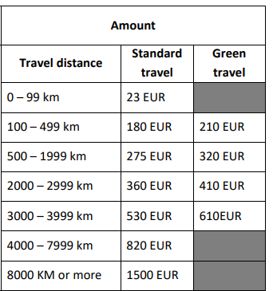
Συμπράξεις Συνεργασίας – Κατηγορίες Δαπανών (9/14) Διακρατικές Δραστηριότητες Μάθησης/Διδασκαλίας/Κατάρτισης
Επιλέξιμα Ποσά Επιχορήγησης
Έξοδα Ταξιδίου:
Έξοδα μετακίνησης των συμμετεχόντων/των συνοδών τους από την πόλη αναχώρησής τους μέχρι την πόλη διεξαγωγής της δραστηριότητας και πίσω, στη βάση:
Μοναδιαίου κόστους - Του υπολογισμού της απόστασης σε χλμ (χρήση του Distance Calculator):
Διαφοροποιημένα μοναδιαία ποσά επιχορήγησης για
«πράσινη μετακίνηση»
Πραγματικού κόστους: Έξοδα για ακριβούς ταξιδιωτικούς προορισμούς, όταν γίνεται χρήση μέσων μεταφοράς που εκπέμπουν χαμηλότερες ποσότητες άνθρακα (συμπεριλαμβάνεται στις κατ’ εξαίρεση δαπάνες) ή όταν η μοναδιαία χρηματοδότηση δεν καλύπτει τουλάχιστον το 70% του πραγματικού κόστους.
80% του πραγματικού επιλέξιμου κόστους

Slide 32
Συμπράξεις Συνεργασίας – Κατηγορίες Δαπανών (10/14) Διακρατικές Δραστηριότητες Μάθησης/Διδασκαλίας/Κατάρτισης
Επιλέξιμα Ποσά Επιχορήγησης
Έξοδα ατομικής στήριξης:
Έξοδα διαβίωσης των συμμετεχόντων ή των συνοδών τους, τα οποία υπολογίζονται πολλαπλασιάζοντας τις εργάσιμες ημέρες της δραστηριότητας και τις ημέρες ταξιδίου (μέχρι και 2 για κανονικό ταξίδι /μέχρι και 6 για green travel) με το ημερήσιο επίδομα που ισχύει
106 Ευρώ: Βασικό Ημερήσιο Επίδομα για Προσωπικό
58 Ευρώ: Βασικό Ημερήσιο Επίδομα για Εκπαιδευομένους/Μαθητές/Φοιτητές
Βασικό Επίδομα = Επίδομα που ισχύει μέχρι και την 14^{η} ημέρα της δραστηριότητας
Για δραστηριότητες διάρκειας 15 ημερών και άνω, ισχύουν διαφορετικά ημερήσια επιδόματα

Slide 33
Συμπράξεις Συνεργασίας – Κατηγορίες Δαπανών (11/14) Διακρατικές Δραστηριότητες Μάθησης/Διδασκαλίας/Κατάρτισης
Επιλέξιμα Ποσά Επιχορήγησης
Έξοδα γλωσσικής στήριξης:
Κόστος που συνδέεται με τη στήριξη που παρέχεται στους συμμετέχοντες σε μεγάλης διάρκειας κινητικότητες (2 - 12 μήνες) για βελτίωση των γλωσσικών τους δεξιοτήτων στη γλώσσα κατάρτισης/εργασίας
150 Ευρώ Ανά Συμμετέχοντα

Slide 34
Συμπράξεις Συνεργασίας – Κατηγορίες Δαπανών (12/14) Διακρατικές Δραστηριότητες Μάθησης/Διδασκαλίας/Κατάρτισης
Επιλέξιμα Ποσά Επιχορήγησης
Στήριξη για Συμπερίληψη:
Μοναδιαίο κόστος ανά συμμετέχοντα με μειωμένες ευκαιρίες μάθησης σε δραστηριότητες Μάθησης/Διδασκαλίας/Κατάρτισης
100 Ευρώ Ανά Συμμετέχοντα

Slide 35
Συμπράξεις Συνεργασίας – Κατηγορίες Δαπανών (13/14) Ειδικές Δαπάνες - Στήριξη για Συμπερίληψη
Κατηγορία Εξόδων που στηρίζει τη συμμετοχή ατόμων με μειωμένες ευκαιρίες και των συνοδών τους σε διακρατικές δραστηριότητες, στη βάση πραγματικού κόστους και περιλαμβάνει:
Κάλυψη εξόδων ταξιδίου και ατομικής στήριξης, όταν αυτά δεν καλύπτονται από τις κατηγορίες «Έξοδα Ταξιδίου» και «Έξοδα Ατομικής Στήριξης»
Κάλυψη επιπλέον εξόδων (πέραν των εξόδων ταξιδιού και ατομικής στήριξης), που προκύπτουν από τη συμμετοχή των ατόμων αυτών (π.χ. έξοδα ενοικίασης ειδικού μεταφορικού μέσου για έναν συμμετέχοντα με σωματική αναπηρία)

Slide 36
Συμπράξεις Συνεργασίας – Κατηγορίες Δαπανών (14/14) Ειδικές Δαπάνες - Δαπάνες κατ’ εξαίρεση
Επιλέξιμα Έξοδα
Έξοδα που συνδέονται με υπεργολαβίες (νοουμένου ότι την εν λόγω υπηρεσία δεν μπορεί να την προσφέρει κάποιος από τους εταίρους)
Αγορά/Ενοικίαση εξειδικευμένου εξοπλισμού για τις ανάγκες υλοποίησης του Σχεδίου (όχι τυπικός γραφειακός εξοπλισμός)
Έξοδα που συνδέονται με την παροχή χρηματικής εγγύησης (όπου ισχύει)
Ανώτατο ποσό ανά Σχέδιο = 50 000 Ευρώ (τα έξοδα χρηματικής εγγύησης δε συνυπολογίζονται)
80% των επιλέξιμων πραγματικών εξόδων

Slide 37
Συμπράξεις Συνεργασίας –
Υποβολή και Αξιολόγηση Αίτησης
Η αίτηση υποβάλλεται πάντοτε στην Εθνική Υπηρεσία όπου εδρεύει ο οργανισμός του συντονιστή-εταίρου και εκεί επίσης αξιολογείται.
Ανά Προθεσμία Υποβολής Αιτήσεων, η ίδια κοινοπραξία εταίρων επιτρέπεται να υποβάλει μία μόνο αίτηση και σε μία μόνο Εθνική Υπηρεσία
(έλεγχος πολλαπλής υποβολής από τις Εθνικές Υπηρεσίες)

Slide 38
Συμπράξεις Συνεργασίας – Καταληκτική Ημερομηνία Υποβολής Αιτήσεων
Πρόσκληση 2021
Οι αιτήσεις για επιχορήγηση θα υποβάλλονται μέχρι και τις:
20 Μαΐου 2021
1 μ.μ. (ώρα Κύπρου)
!!! Η συγκεκριμένη προθεσμία αφορά Σχέδια που θα ξεκινήσουν
μεταξύ 1^{ης} Νοεμβρίου 2021 – 28^{ης} Φεβρουαρίου 2022

Slide 39
Συμπράξεις Συνεργασίας – Αναζήτηση εταίρων
Τα Σεμινάρια Επαφών διοργανώνονται από τις διάφορες Εθνικές Υπηρεσίες των Χωρών του Προγράμματος. Ανακοινώνονται στην Ιστοσελίδα του ΙΔΕΠ και στη σελίδα Facebook του ΙΔΕΠ Διά Βίου Μάθησης
Erasmus+ Projects Results Platform
Ιδιωτικές πρωτοβουλίες, όπως
Ομάδες στο Facebook
Ομάδες στο LinkedIn
Προσωπικές επαφές, που αποκτήθηκαν μέσω:
Συμμετοχής σε προηγούμενο Erasmus+ ή LLP Σχέδιο
Συμμετοχής σε άλλο χρηματοδοτούμενο Πρόγραμμα
Πλατφόρμες eTwinning + School Education Gateway (Για σχολεία)
και EPALE (Για Εκπαίδευση Ενηλίκων και ΕΕΚ)

Slide 40
Συμπράξεις Συνεργασίας - Διαθέσιμο κονδύλι για κυπριακούς οργανισμούς – Πρόσκληση 2021
ΤΟΜΕΑΣ ΕΚΠΑΙΔΕΥΣΗΣ | ΚΟΝΔΥΛΙ
Σχολική Εκπαίδευση | €901.659
Τριτοβάθμια Εκπαίδευση | €1.076.208
Επαγγελματική Εκπαίδευση και Κατάρτιση | €1.305.422
Εκπαίδευση Ενηλίκων | €512.145

Slide 41
ΒΑΣΙΚΗ ΔΡΑΣΗ 2 – ΑΠΟΚΕΝΤΡΩΜΕΝΕΣ ΔΡΑΣΕΙΣ
ΣΥΜΠΡΑΞΕΙΣ ΓΙΑ ΣΥΝΕΡΓΑΣΙΑ – Συμπράξεις Συνεργασίας
ΤΕΧΝΙΚΕΣ ΟΔΗΓΙΕΣ

Slide 42
ΒΑΣΙΚΗ ΔΡΑΣΗ 2 – ΑΠΟΚΕΝΤΡΩΜΕΝΕΣ ΔΡΑΣΕΙΣ
ΣΥΜΠΡΑΞΕΙΣ ΓΙΑ ΣΥΝΕΡΓΑΣΙΑ – Συμπράξεις Συνεργασίας
ΤΕΧΝΙΚΕΣ ΟΔΗΓΙΕΣ
Απόκτηση OID

Slide 43
Απαραίτητα βήματα για την υποβολή μίας αίτησης -
Νεοεισερχόμενοι Οργανισμοί
Δημιουργία EU Login Account : Παρέχει πρόσβαση σε συγκεκριμένα ηλεκτρονικά εργαλεία, που χρησιμοποιούνται πριν και κατά την υποβολή της αίτησης
Σύνδεση με την Πλατφόρμα Erasmus+ and European Solidarity Corps Platform:
Εγγραφή οργανισμού στο “ORS” για απόκτηση του μοναδικού αναγνωριστικού κωδικού OID (πρώην PIC): Η εγγραφή γίνεται άπαξ, αλλά η επικαιροποίησή της είναι ανά πάσα στιγμή δυνατή
Συμπλήρωση και Υποβολή Αίτησης
!!! Νεοεισερχόμενοι Οργανισμοί = Οργανισμοί που δεν υπέβαλαν ξανά στο
παρελθόν αίτηση (ως συντονιστές ή ως εταίροι)

Slide 44
Απαραίτητα βήματα για την υποβολή μίας αίτησης -
Μη νεοεισερχόμενοι οργανισμοί
Σύνδεση με την Πλατφόρμα Erasmus+ and European Solidarity Corps Platform:
Εντοπισμός της εγγραφής του οργανισμού στο“Organisation Registration System” και επικαιροποίηση καταχωρημένων στοιχείων (όπου ισχύει): Για την επικαιροποίηση της εγγραφής είναι απαραίτητα τα στοιχεία (user name-email & password) του EU Login Account που χρησιμοποιήθηκε για την εγγραφή του οργανισμού στο ORS
!!! Εάν δε διαθέτετε είτε το username είτε το password του συγκεκριμένου EU Login Account, επικοινωνήστε έγκαιρα με το ΙΔΕΠ Διά Βίου Μάθησης
Συμπλήρωση και Υποβολή Αίτησης

Slide 45
Δημιουργία EU Login Account (1/2)
Κατά τη δημιουργία EU Login Account από έναν οργανισμό, θα πρέπει να λαμβάνονται υπόψη τα ακόλουθα:
Είναι πάντοτε απαραίτητη η δημιουργία ενός EU Login Account που να συνδέεται με την κοινής χρήσης ηλεκτρονική διεύθυνση του οργανισμού:
Ο λογαριασμός αυτός πρέπει να χρησιμοποιηθεί για την εγγραφή του οργανισμού στο σύστημα ORS
Η δημιουργία λογαριασμών συνδεδεμένων με τις προσωπικές ηλεκτρονικές διευθύνσεις των ατόμων επαφής κάθε οργανισμού είναι προαιρετική στο στάδιο αυτό:
Δεν πρέπει να χρησιμοποιούνται για την εγγραφή στο ORS αλλά για άλλους σκοπούς, όπως είναι η συμπλήρωση της αίτησης.

Slide 46
Δημιουργία EU Login Account (2/2)
Για τη δημιουργία του λογαριασμού θα πρέπει να εφαρμόσετε τα εξής βήματα:
Ακολουθήστε τον εξής σύνδεσμο: https://webgate.ec.europa.eu/cas/eim/external/register.cgi
Συμπληρώστε τα απαραίτητα στοιχεία και επιλέξτε "Create an Account“
Μόλις δημιουργήσετε τον λογαριασμό, θα λάβετε αυτόματο μήνυμα στην ηλεκτρονική διεύθυνση που καταχωρήσατε πιο πάνω. Στο μήνυμα θα περιέχεται ο σύνδεσμος για τη δημιουργία του EU Login password
Πατήστε πάνω στον σύνδεσμο, καταχωρήστε και επιβεβαιώστε τον
κωδικό σας (βάσει των οδηγιών που θα σας δοθούν) και επιλέξτε
«Submit»

Slide 47
Εγγραφή στο ORS – Γενικές Πληροφορίες (1/2)
Η εγγραφή ενός οργανισμού στο ORS απαιτείται μόνο για τη συμμετοχή του σε αποκεντρωμένες Δράσεις του Προγράμματος και οδηγεί στην απόκτηση OID
Το ίδιο OID χρησιμοποιείται για όλες τις αιτήσεις που υποβάλλει ένας οργανισμός για αποκεντρωμένες Δράσεις, στα πλαίσια όλων των Προσκλήσεων του Προγράμματος
Για συμμετοχή σε Κεντρικές Δράσεις του Προγράμματος η εγγραφή γίνεται μέσω της Πλατφόρμας SEDIA Funding and Tenders Portal (“EAC Participant Portal”) και οδηγεί στην απόκτηση PIC

Slide 48
Εγγραφή στο ORS – Γενικές Πληροφορίες (2/2)
Οι οργανισμοί που υπέβαλαν αιτήσεις ή συμμετείχαν στις αποκεντρωμένες Δράσεις του Προγράμματος πριν από τον Οκτώβριο του 2019 είχαν εγγραφεί μέσω του “EAC Participant Portal” και είχαν αποκτήσει PIC. Πλέον, είναι κάτοχοι OID, που τους δόθηκε αυτόματα από το σύστημα, επομένως δε χρειάζεται να πραγματοποιήσουν εκ νέου εγγραφή.
Οι οργανισμοί που υποβάλλουν αιτήσεις τόσο για Κεντρικές όσο και για Αποκεντρωμένες Δράσεις μετά τον Οκτώβριο του 2019 πραγματοποιούν δύο ξεχωριστές εγγραφές και είναι κάτοχοι δύο ξεχωριστών μοναδικών αναγνωριστικών κωδικών, ενός PIC και ενός OID.

Slide 49
Αναζήτηση εγγραφής οργανισμού (1/2)
Πριν κάνετε νέα εγγραφή, αναζητήστε τον οργανισμό σας στο ORS για:
Αποφυγή πολλαπλών εγγραφών του οργανισμού σας
Εντοπισμό του κωδικού OID του οργανισμού σας, εφόσον κατά την τελευταία συμμετοχή του στο Πρόγραμμα, είχε χρησιμοποιηθεί κωδικός PIC

Slide 50
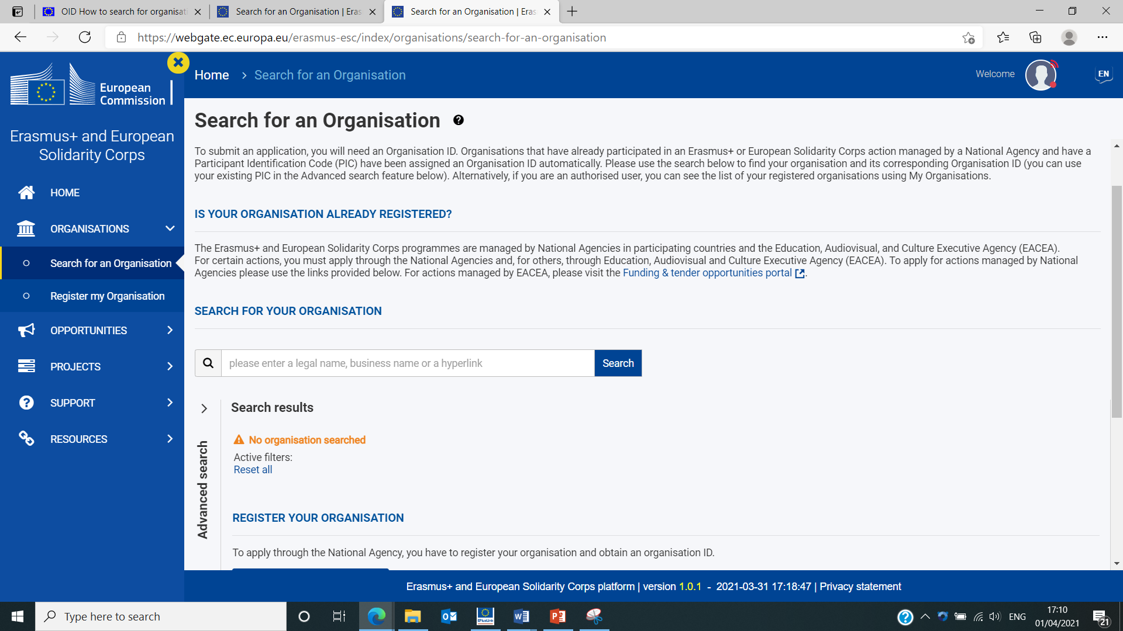
Αναζήτηση εγγραφής οργανισμού (2/2)
Συνδεθείτε με την Πλατφόρμα Erasmus+ and European Solidarity Corps Platform (για αναζήτηση οργανισμού δεν απαιτείται η χρήση των στοιχείων του EU Login Account)
Απλή Αναζήτηση (Όνομα οργανισμού, ιστοσελίδα, κτλ.)
Προηγμένη Αναζήτηση (Διατίθενται φίλτρα, συμπεριλαμβανομένου του αριθμού PIC)

Slide 51
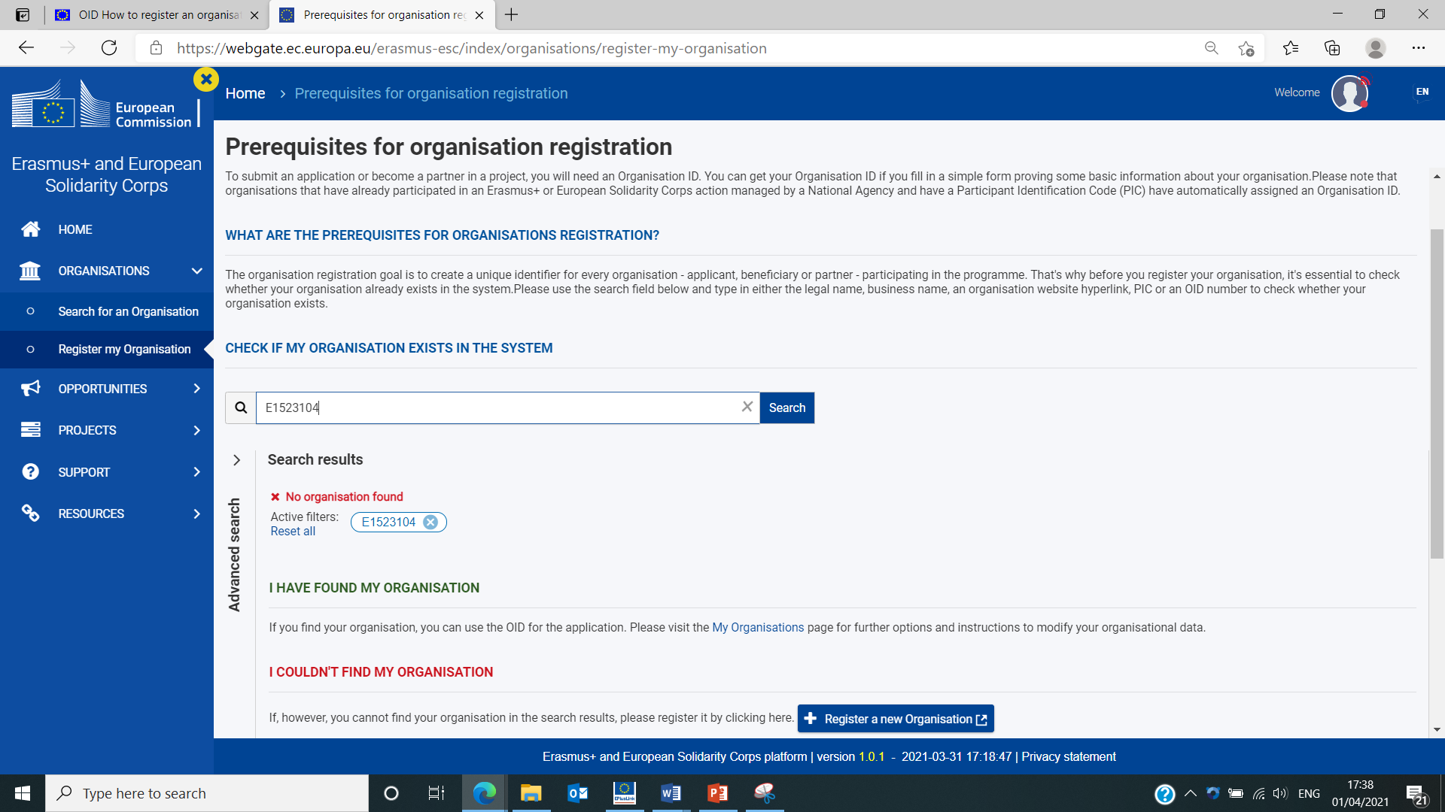
Εγγραφή νέου οργανισμού (1/6)
Συνδεθείτε με την Πλατφόρμα Erasmus+ and European Solidarity Corps Platform
1
Μπορείτε να παρακάμψετε το βήμα “Search for an Organisation” και να αναζητήσετε τον οργανισμό σας κατευθείαν από εδώ. Και πάλι, η σύνδεση με EU Login Account δεν είναι απαραίτητη.
2
3
Θα προχωρήσετε σε αυτό το βήμα, μόνο εάν δεν έχετε εντοπίσει τον οργανισμό σας. Για την εγγραφή είναι απαραίτητη η χρήση των στοιχείων του EU Login Account

Slide 52
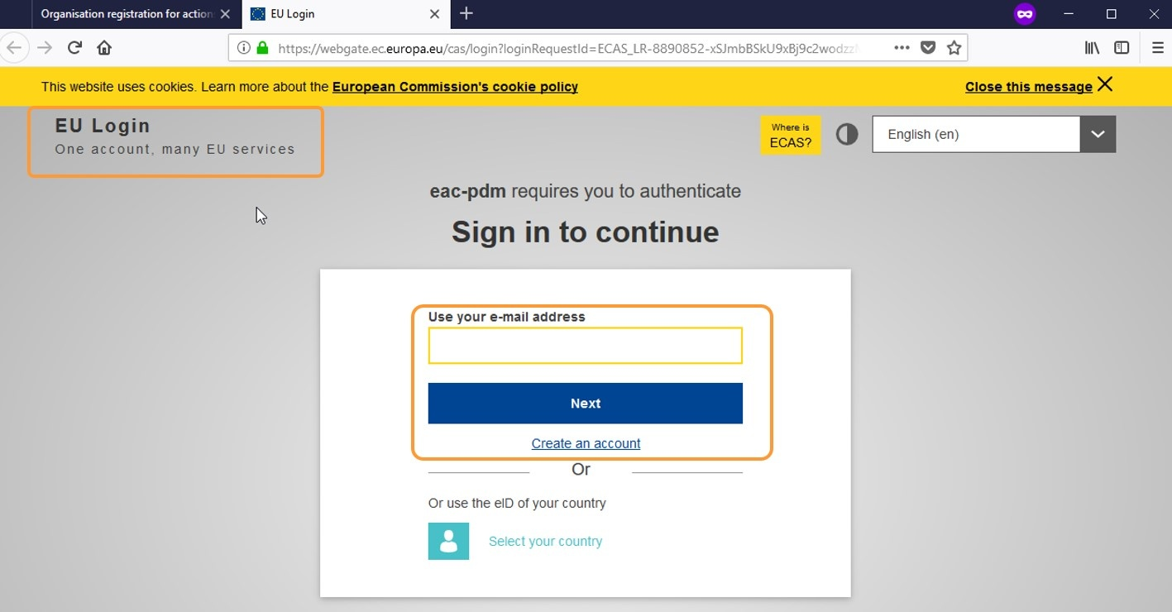
Εγγραφή νέου οργανισμού (2/6)
Εφόσον επιλέξετε και δεν είσαστε ήδη συνδεδεμένοι στην Πλατφόρμα με το EU Login Account του οργανισμού, εμφανίζεται η πιο κάτω οθόνη για εισαγωγή των στοιχείων του λογαριασμού:

Slide 53
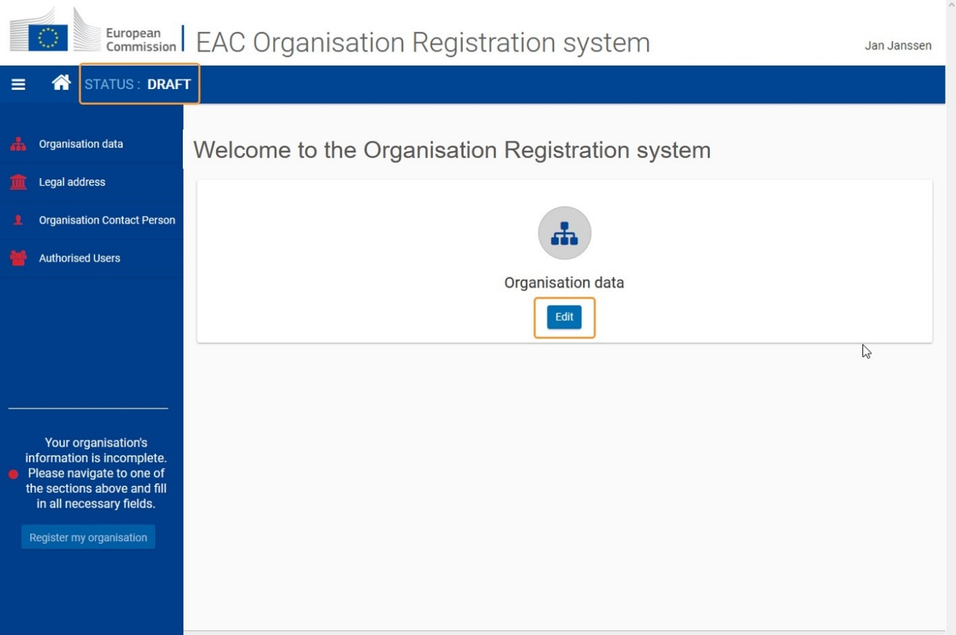
Εγγραφή νέου οργανισμού (3/6)
Μόλις γίνει η καταχώρηση των στοιχείων του EU Login Account, εμφανίζεται η αρχική οθόνη του “Organisation Registration System”. Στο παρόν στάδιο, η κατάσταση εγγραφής είναι “draft”.
2
Μενού περιήγησης στις διαφορετικές ενότητες που απαιτούν συμπλήρωση
Οι ενότητες είναι υποχρεωτικό να συμπληρώνονται με τη σειρά που παρουσιάζονται στην Πλατφόρμα
1
Επιλέγετε “Edit”

Slide 54
Εγγραφή νέου οργανισμού (4/6)
Όχι απαραίτητα το άτομο που θα δηλωθεί ως άτομο επαφής στην αίτηση, αφού η εγγραφή ισχύει για όλες τις αιτήσεις που θα υποβληθούν από τον οργανισμό
Ο πρώτος Authorised User είναι το άτομο που πραγματοποιεί την εγγραφή. Στο στάδιο αυτό δεν είναι δυνατή η προσθήκη περισσότερων Authorised Users
To professional email address του πρώτου authorised user συμπληρώνεται αυτόματα (η πληροφόρηση αντλείται από το EU Login Account) και δεν μπορεί να αλλάξει.

Slide 55
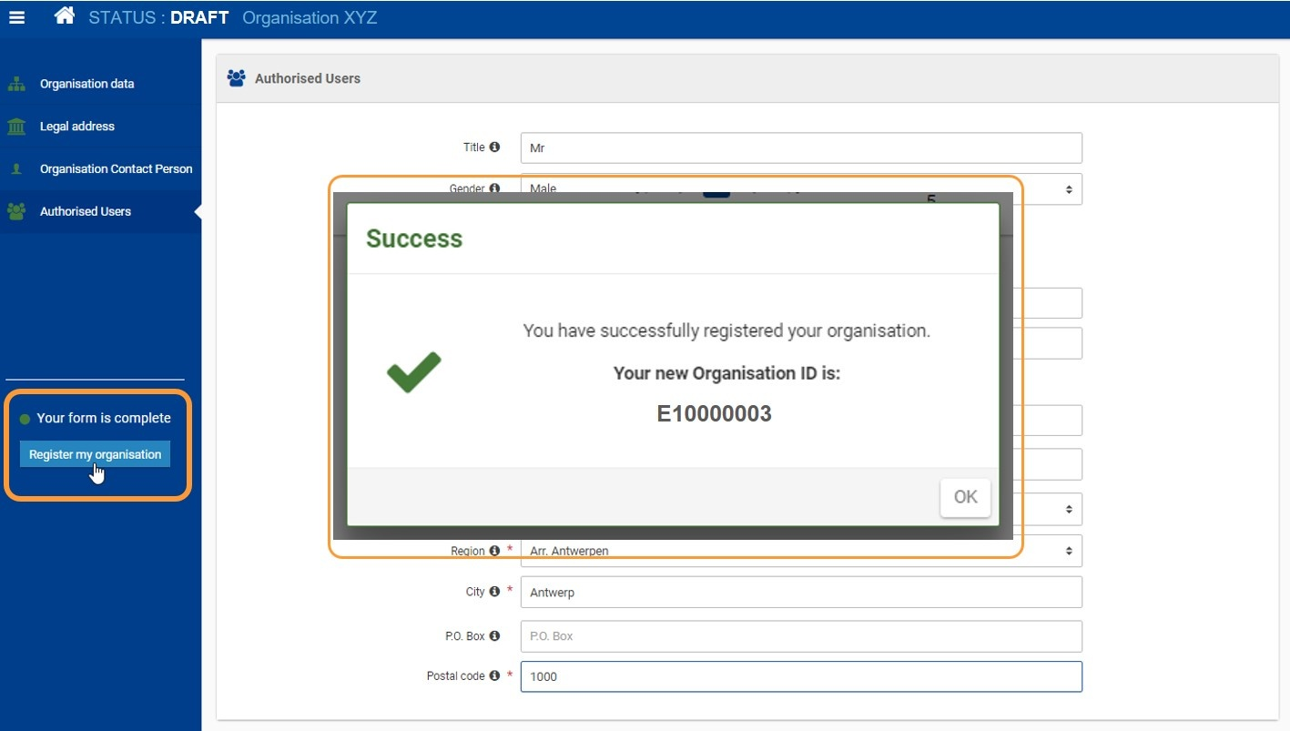
Εγγραφή νέου οργανισμού (5/6)
Όταν όλες οι ενότητες συμπληρωθούν, ενεργοποιείται το κουμπί αυτό. Με το πάτημα του κουμπιού, εμφανίζεται μήνυμα επιβεβαίωσης εγγραφής

Slide 56
Εγγραφή νέου οργανισμού (6/6)
Για την εγγραφή δημόσιων σχολείων όλων των βαθμίδων στο ORS, θα πρέπει να ληφθούν υπόψη oι κατάλογοι με τα τυποποιημένα ονόματα σχολείων που έχει δημιουργήσει το Υπουργείο Παιδείας, Πολιτισμού, Αθλητισμού και Νεολαίας Κύπρου (τυποποίηση σύμφωνα με το ρομανικό αλφάβητο).

Slide 57
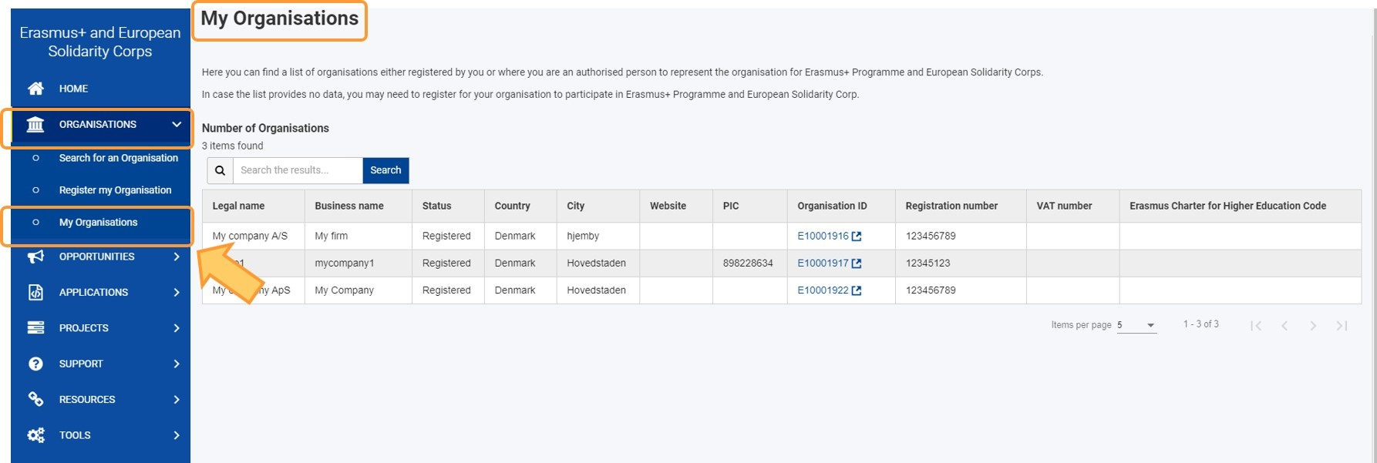
Ενημέρωση στοιχείων εγγεγραμμένου οργανισμού (1/4)
Εφόσον ένας οργανισμός είναι πλέον εγγεγραμμένος στο ORS, ο authorised user συνδέεται με την Πλατφόρμα Erasmus+ and European Solidarity Corps Platform , χρησιμοποιώντας τον EU Login λογαριασμό που χρησιμοποιήθηκε για την εγγραφή, για να ολοκληρώσει την ενημέρωση των στοιχείων του οργανισμού και να ανεβάσει στην πλατφόρμα τα απαραίτητα έγγραφα.
Πλέον εμφανίζεται και τρίτη επιλογή κάτω από την ενότητα «Οrganisations»

Slide 58
Ενημέρωση στοιχείων εγγεγραμμένου οργανισμού (2/4)
Με το πάτημα του κουμπιού “My organisations”, εμφανίζεται ένας κατάλογος με όλους τους εγγεγραμμένους οργανισμούς για τους οποίους ο συγκεκριμένος user δηλώθηκε ως authorised user
Επιλέγοντας το OID ενός εγγεγραμμένου οργανισμού, ο user αποκτά πρόσβαση στα καταχωρημένα στοιχεία εγγραφής του οργανισμού

Slide 59
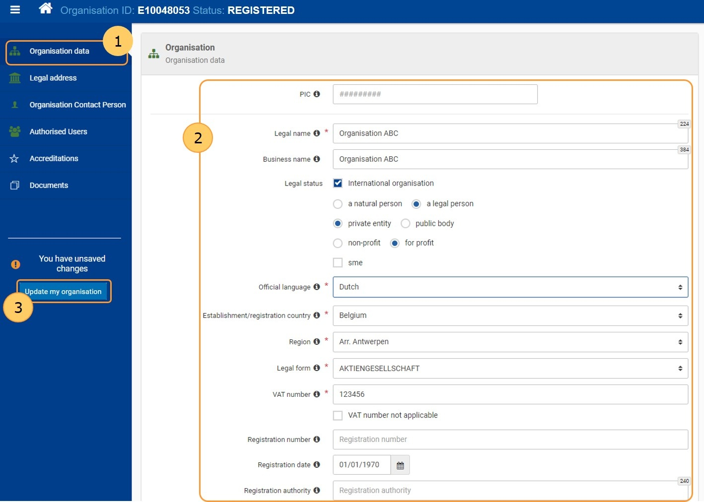
Ενημέρωση στοιχείων εγγεγραμμένου οργανισμού (3/4)
Στη συνέχεια, ο user μπορεί να κάνει περιήγηση στις διαθέσιμες ενότητες, να προβεί σε αλλαγές στα πεδία που επιθυμεί και να επιλέξει “Update my organisation” για αποθήκευση των αλλαγών.
Με τον τρόπο αυτό μπορεί να προσθέσει περισσότερους authorised users, αν το επιθυμεί

Slide 60
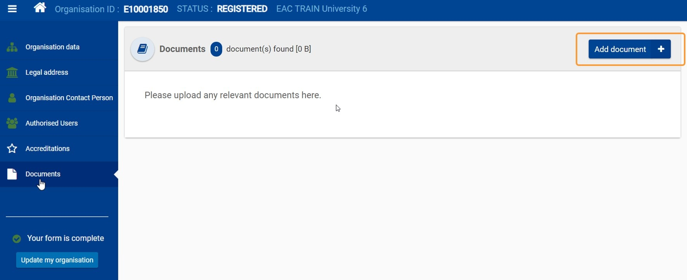
Ενημέρωση στοιχείων εγγεγραμμένου οργανισμού – Ανέβασμα εντύπων (4/4)
2
Επιλέγετε το αρχείο που θέλετε να ανεβάσετε, μετά από αναζήτηση στον υπολογιστή σας
Επιλέγετε από το διαθέσιμο μενού τον τύπο του αρχείου (εάν δεν υπάρχει κατάλληλη επιλογή, επιλέξτε “other”)
Πατάτε το κουμπί “Upload”
1
3
Σημειώσεις:
Τα έντυπα που ανεβαίνουν στο ORS έχουν τη δυνατότητα να γίνονται “download”
Υπάρχει συμπληρωματικά η δυνατότητα προσθήκης ενός νέου version κάποιου ήδη ανεβασμένου εντύπου. Στην περίπτωση αυτή, υπάρχει δυνατότητα πρόσβασης και στα δύο αρχεία.

Slide 61
ORS – Απαιτούμενα έντυπα (1/2)
Για να ολοκληρωθεί η εγγραφή ενός οργανισμού στο ORS, θα πρέπει να αναρτηθούν τα ακόλουθα έντυπα, μετά από την απόκτηση OID:
Όλοι οι οργανισμοί:
Έντυπο νομικής οντότητας για ΔΗΜΟΣΙΟΥΣ ή ΙΔΙΩΤΙΚΟΥΣ οργανισμούς
Συνοδεύεται από τα απαραίτητα αποδεικτικά (όπου ισχύει)

Slide 62
ORS – Απαιτούμενα έντυπα (2/2)
Μόνο οι συντονιστές:
ΔΕΛΤΙΟ ΤΡΑΠΕΖΙΚΩΝ ΣΤΟΙΧΕΙΩΝ
Ο συντονιστής λαμβάνει την επιχορήγηση από την ΕΥ της χώρας του και αναλαμβάνει να τη διαμοιράσει υπό μορφή εμβασμάτων στους υπόλοιπους εταίρους, βάσει του συμφωνηθέντος Προγράμματος Εργασίας
Όσον αφορά τα δημόσια σχολεία, το έντυπο συμπληρώνεται από τις Σχολικές Εφορείες στις οποίες υπάγονται
ΕΝΤΥΠΑ ΓΙΑ ΕΛΕΓΧΟ ΧΡΗΜΑΤΟΟΙΚΟΝΟΜΙΚΗΣ ΙΚΑΝΟΤΗΤΑΣ:
Λογαριασμός κερδών και ζημιών, ισολογισμός του τελευταίου οικονομικού έτους που έχει κλείσει λογιστικά και άλλα έντυπα που ενδέχεται να ζητηθούν από την Ε.Υ.
Είναι απαραίτητα μόνο για αιτούντες ιδιωτικού δικαίου, που υποβάλλουν αίτηση για χρηματοδότηση άνω των 60.000€
!!! Νεοσύστατες οντότητες, που δεν μπορούν να προσκομίσουν τα παραπάνω έγγραφα,
παρακαλούνται όπως επικοινωνούν με την Εθνική Υπηρεσία για περαιτέρω οδηγίες

Slide 63
ORS – Σημαντικές Διευκρινίσεις
OID
Web form
Αλλαγές στα στοιχεία ενός οργανισμού γίνονται μόνο στο ORS – Η αίτηση αντλεί τα στοιχεία από το ORS
Προηγούμενη εγγραφή του ίδιου οργανισμού δεν μπορεί να διαγραφεί
Οι Εθνικές Υπηρεσίες πραγματοποιούν έλεγχο για την ορθότητα των στοιχείων και αρχείων που παρέχονται μέσω του ORS και προχωρούν σε επικύρωση του οργανισμού

Slide 64
ΒΑΣΙΚΗ ΔΡΑΣΗ 2 – ΑΠΟΚΕΝΤΡΩΜΕΝΕΣ ΔΡΑΣΕΙΣ
ΣΥΜΠΡΑΞΕΙΣ ΓΙΑ ΣΥΝΕΡΓΑΣΙΑ – Συμπράξεις Συνεργασίας
ΤΕΧΝΙΚΕΣ ΟΔΗΓΙΕΣ
Συμπλήρωση και Υποβολή
Διαδικτυακής Αίτησης

Slide 65
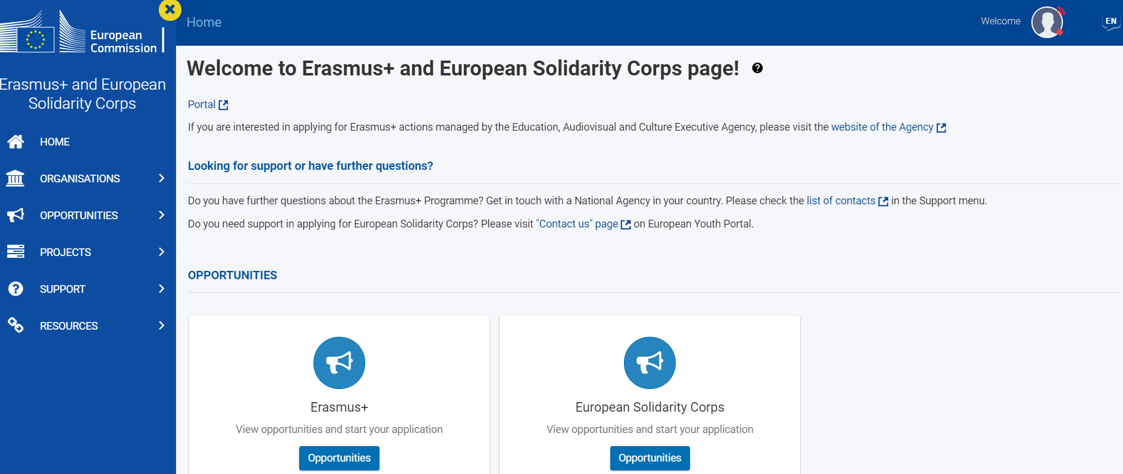
Erasmus+ and European Solidarity Corps Platform (EESCP)
Erasmus+ and European Solidarity Corps Platform - “Single Entry Point” για:
Επικαιροποίηση στοιχείων εγγραφής οργανισμών που είναι κάτοχοι OID
Εγγραφή νέων οργανισμών στο ORS - Απόκτηση OID
Πρόσβαση στις ευκαιρίες χρηματοδότησης που παρέχει το Πρόγραμμα – Πρόσβαση σε διαδικτυακές αιτήσεις
Συμπλήρωση και Υποβολή Διαδικτυακών Αιτήσεων
Διαχείριση εγκεκριμένων σχεδίων
Πρόσβαση σε εγκεκριμένα Σχέδια (Project Results Platform)
Πρόσβαση στους Οδηγούς που αφορούν τους αιτητές και τους δικαιούχους

Slide 66
ΑΡΧΙΚΗ ΣΕΛΙΔΑ EESCP (1/2) – TOP MENU
Navigation Path – Επιστροφή στην αρχική σελίδα
Εικόνα Προφίλ:
Εγγραφή - απόκτηση EU Login Account
Σύνδεση στην Πλατφόρμα με τα στοιχεία του EU Login Account/Αποσύνδεση
3. Προεπιλεγμένη γλώσσα: Αγγλικά. Mπορείτε να επιλέξετε άλλη
γλώσσα
4. Ειδοποιήσεις γενικού ενδιαφέροντος προς τους χρήστες

Slide 67
ΑΡΧΙΚΗ ΣΕΛΙΔΑ EESCP (2/2) – ΚΥΡΙΩΣ ΜΕΝΟΥ
1. “HOME” : Επιστροφή στην αρχική σελίδα
2. “ORGANISATIONS”:
Αναζήτηση οργανισμών που είναι κάτοχοι OID
Εγγραφή νέων οργανισμών
Λίστα οργανισμών συνδεδεμένων με τον χρήστη
“OPPORTUNITIES”: Πρόσβαση στις διαθέσιμες αιτήσεις του Προγράμματος
4. “APPLICATIONS”:
Διαχείριση αιτήσεων σε status “draft”/“submitted”
Διαχείριση ατόμων επαφής του χρήστη
5. “PROJECTS”:
Πρόσβαση στην Πλατφόρμα Διάδοσης Αποτελεσμάτων Σχεδίων (Erasmus+ Project Results Platform)
Διαχείριση εγκεκριμένων σχεδίων
6. “SUPPORT”:
Πρόσβαση στους Οδηγούς για Αιτητές και Δικαιούχους
Στοιχεία επικοινωνίας ΕΕ και Εθνικών Υπηρεσιών
7. “RESOURCES”: Πρόσβαση σε επιπλέον, χρήσιμες πηγές
1
2
3
4
5
6
7
8

Slide 68
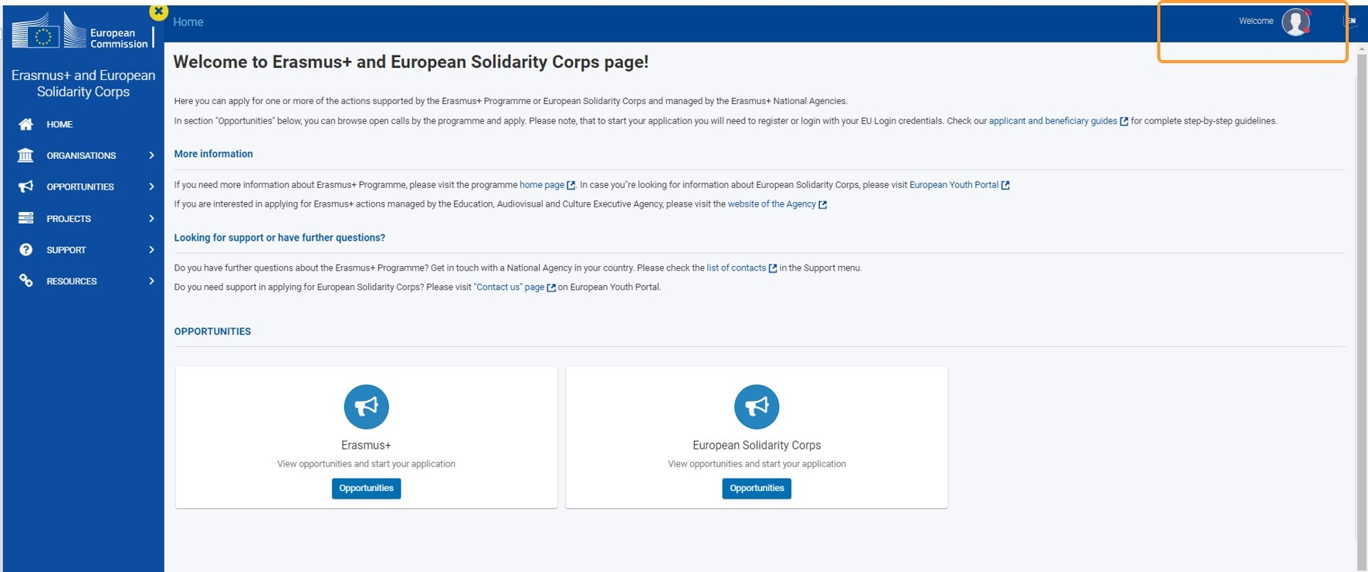
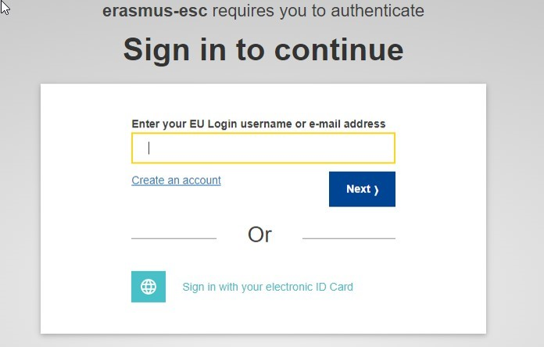
ΠΡΟΣΒΑΣΗ ΣΤΗΝ ΠΛΑΤΦΟΡΜΑ EESCP
Εγγραφή ή Σύνδεση
Καταχώρηση των στοιχείων του EU Login Account
Μήνυμα καλωσορίσματος με το όνομα χρήστη
1
2
3

Slide 69
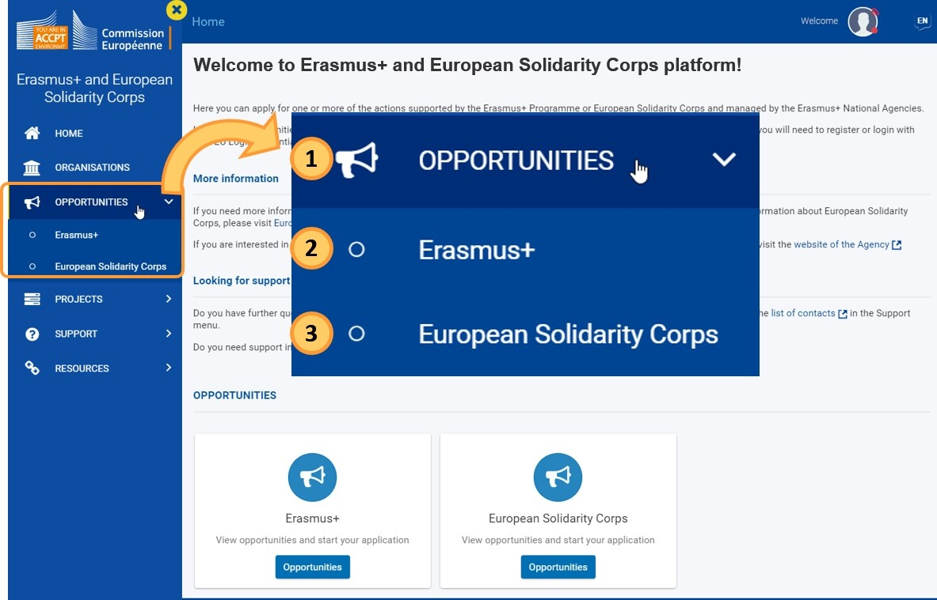
ΚΥΡΙΩΣ ΜΕΝΟΥ – OPPORTUNITIES (1/3)
Επιλέγετε από το κυρίως μενού “Opportunities”
Επιλέγετε το Πρόγραμμα που σας ενδιαφέρει

Slide 70
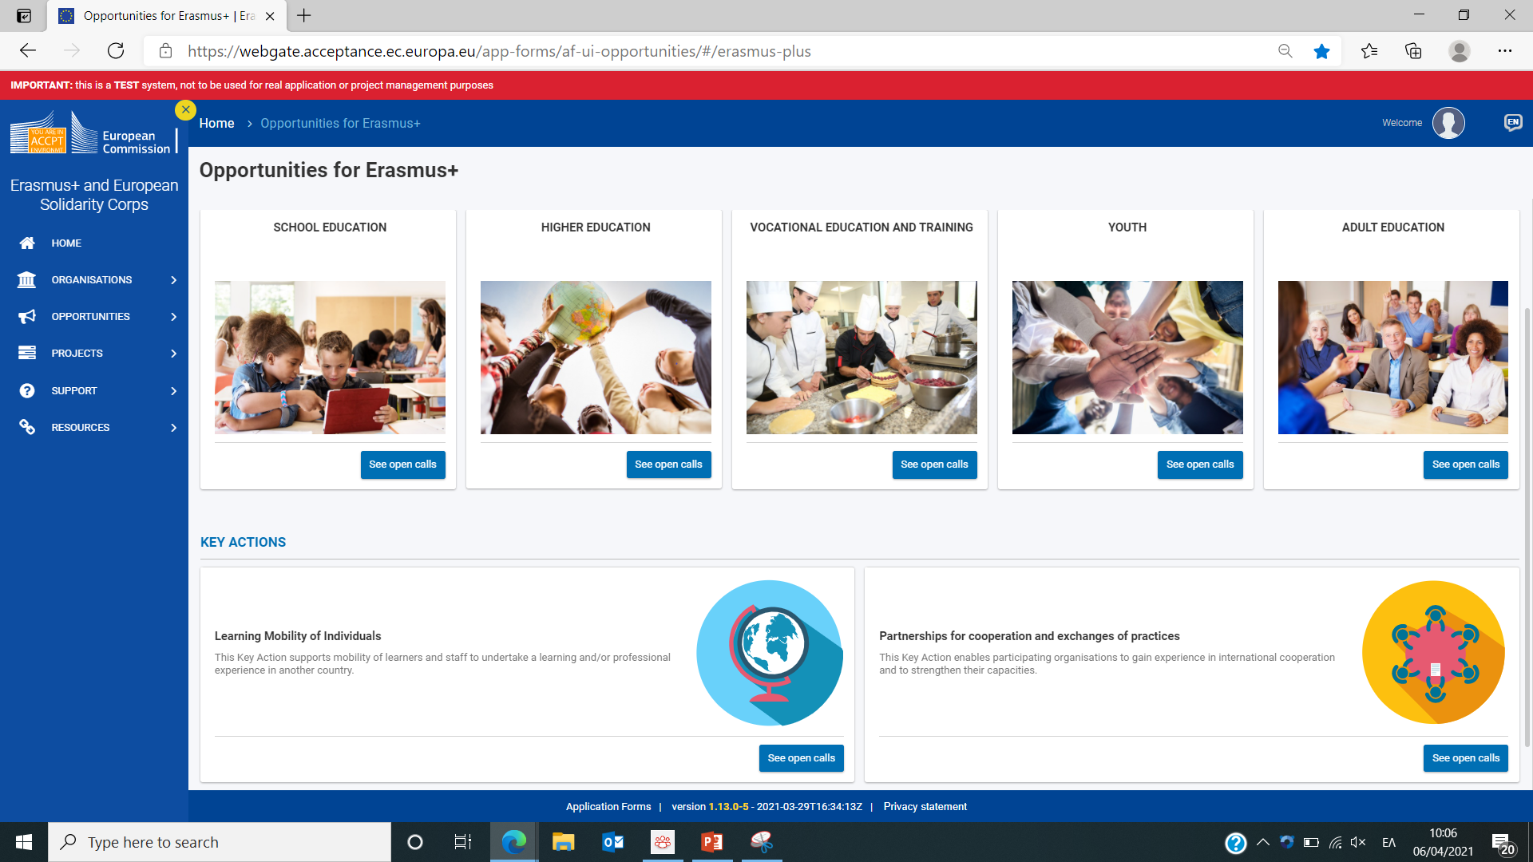
ΚΥΡΙΩΣ ΜΕΝΟΥ – OPPORTUNITIES (2/3)
Δύο τρόποι παρουσίασης των ευκαιριών χρηματοδότησης:
Ανά Τομέα
Ανά Δράση
1
2

Slide 71
ΚΥΡΙΩΣ ΜΕΝΟΥ – OPPORTUNITIES (3/3)
1. Επιλέγετε για να δείτε όλες τις ανοικτές αιτήσεις του Τομέα/της Δράσης
Αφού εμφανιστούν οι αιτήσεις του εκάστοτε τομέα/της εκάστοτε Δράσης, πηγαίνετε σε αυτήν που σας ενδιαφέρει και…
2. Επιλέγετε “Apply” για τη Δημιουργία νέας/Συνέχεια συμπλήρωσης αίτησης (“draft”)

Slide 72
ΚΥΡΙΩΣ ΜΕΝΟΥ – APPLICATIONS (1/13) My applications
Εδώ βρίσκονται καταχωρημένες όλες οι αιτήσεις του χρήστη, ανεξαρτήτως του status τους
Κάθε φορά που δημιουργείται μία νέα αίτηση (πατώντας “Apply”), αυτή καταχωρείται αυτόματα εδώ (“draft status”)

Slide 73
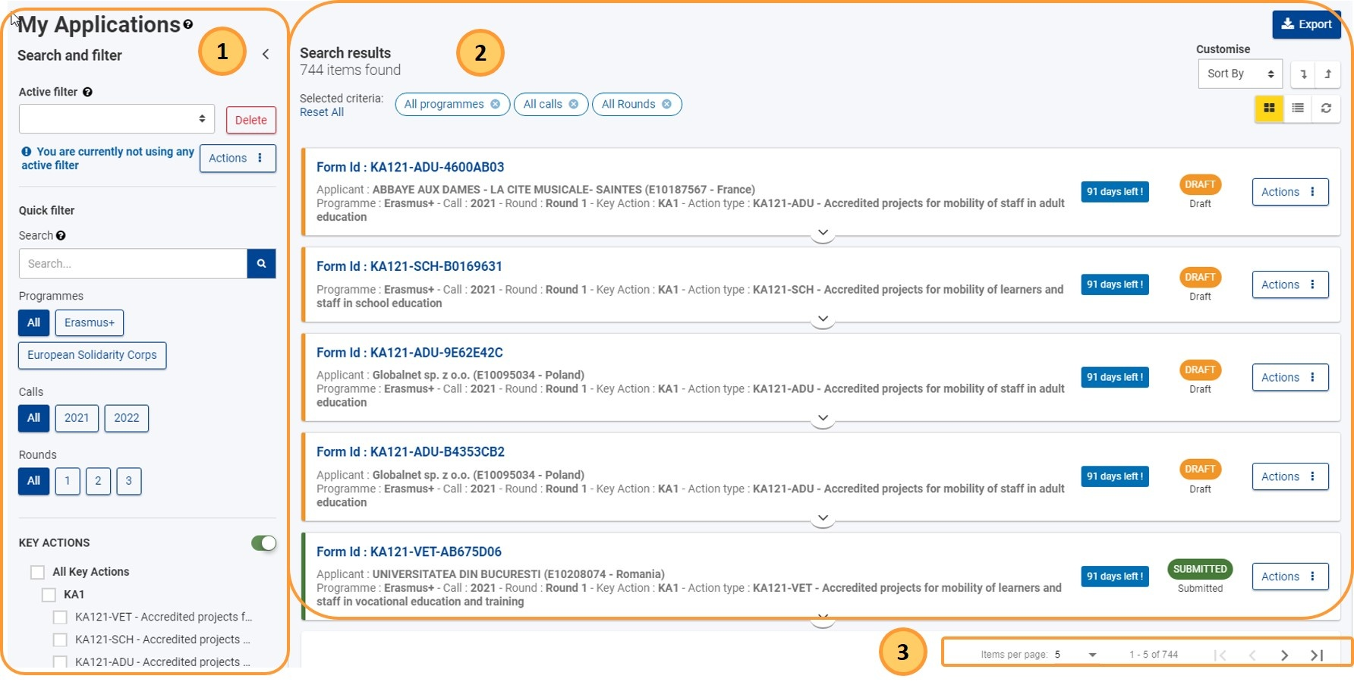
ΚΥΡΙΩΣ ΜΕΝΟΥ – APPLICATIONS (2/13) My applications
Search and Filter Panel: Εφαρμογή φίλτρων για εντοπισμό συγκεκριμένων αιτήσεων
Search Results:
Επιλεγμένα φίλτρα αναζήτησης
Αποτελέσματα αναζήτησης – Κατάλογος αιτήσεων
3. Καθορισμός αποτελεσμάτων αναζήτησης που θα περιλαμβάνει η σελίδα
Επιλεγμένα Φίλτρα
Κατάλογος Αιτήσεων

Slide 74
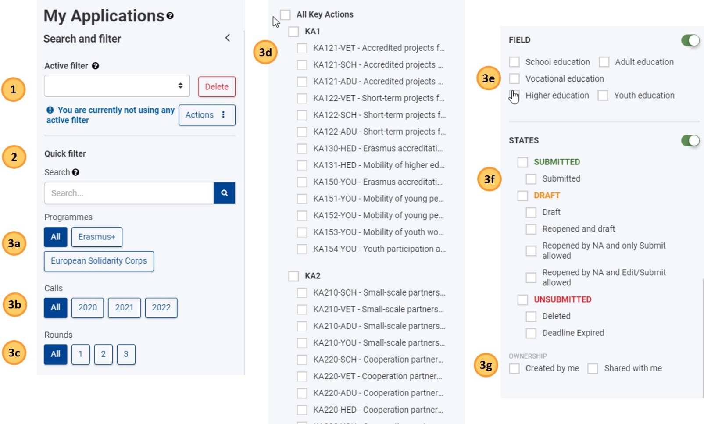
ΚΥΡΙΩΣ ΜΕΝΟΥ – APPLICATIONS (3/13) My applications – Search and Filter Panel
Δημιουργία προεπιλεγμένων συνδυασμών φίλτρων
Πληκτρολόγηση κειμένου για πιο στοχευμένη αναζήτηση, π.χ. καταχώρηση Form ID για αναζήτηση με βάση το Form ID
Διαθέσιμα φίλτρα

Slide 75
ΚΥΡΙΩΣ ΜΕΝΟΥ – APPLICATIONS (4/13) My applications – Kάρτα Σχεδίου
1. Αριθμός ημερών μέχρι την καταληκτική ημερομηνία
2. Application Status
3. Actions button:
Edit/Preview: Επεξεργασία αίτησης που δεν έχει ακόμη υποβληθεί/Προβολή αίτησης που έχει ήδη υποβληθεί
!!! Η επεξεργασία μίας αίτησης μπορεί να γίνει και πατώντας πάνω στο Form ID
Delete/Reopen: Διαγραφή μίας αίτησης (πριν την υποβολή της)/Εκ νέου άνοιγμα αίτησης που έχει υποβληθεί
Submission History
Sharing: Αποστολή της αίτησης σε άλλα άτομα και εκχώρηση δικαιωμάτων για Ανάγνωση/Επεξεργασία/Υποβολή (Επιλογή διαθέσιμη ανεξαρτήτως του status της αίτησης)
4. Επέκταση κάρτας Σχεδίου
1
2
3
4

Slide 76
ΚΥΡΙΩΣ ΜΕΝΟΥ – APPLICATIONS (5/13) My applications – Application Statuses
Draft:
Initial Draft: Η αίτηση δεν έχει συμπληρωθεί (πλήρως) ή συμπληρώθηκε, αλλά δεν υποβλήθηκε ακόμα
Reopened & draft: Ο αιτητής έχει ανοίξει εκ νέου την αίτηση πριν την καταληκτική ημερομηνία
Reopened by NA and only Submit Allowed: Έχει παρέλθει η προθεσμία υποβολής, αλλά η Εθνική Υπηρεσία επιτρέπει την εκ νέου υποβολή, στη βάση οδηγιών που λαμβάνει από την ΕΕ και νοουμένου ότι υπήρξε τεχνικό πρόβλημα από πλευράς ΕΕ, χωρίς αλλαγές στο περιεχόμενο
Reopened by NA and Edit/Submit Allowed: Ισχύει ό,τι και πιο πάνω, αλλά η Εθνική Υπηρεσία επιτρέπει και την εκ νέου επεξεργασία, πριν από την υποβολή της αίτησης
Submitted: Η αίτηση έχει υποβληθεί
Unsubmitted
Deadline Expired: Η αίτηση δεν υποβλήθηκε εντός της προθεσμίας
Deleted: Η αίτηση δεν υποβλήθηκε και έχει διαγραφεί.

Slide 77
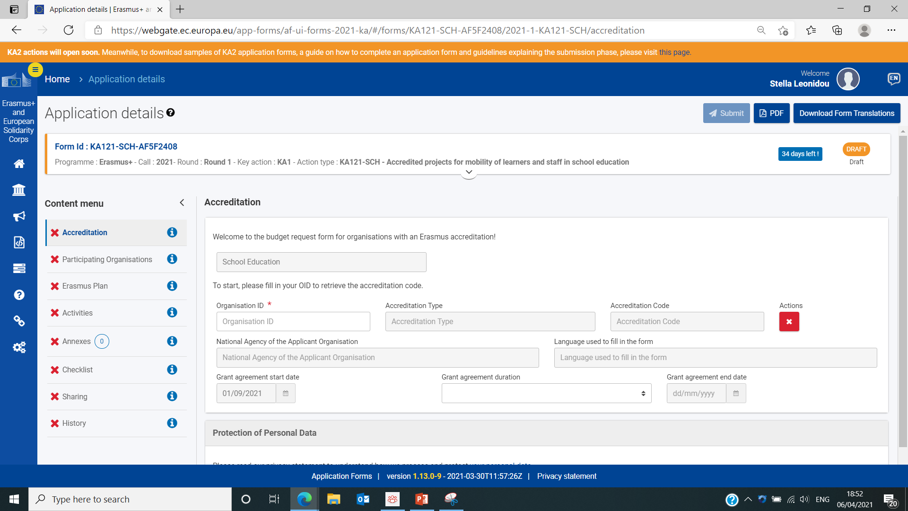
ΚΥΡΙΩΣ ΜΕΝΟΥ – APPLICATIONS (6/13) My applications – Επεξεργασία Αίτησης
Μενού περιεχομένων: Περιήγηση στις διάφορες ενότητες της αίτησης
Δημιουργία pdf αρχείου της αίτησης
Γκριζαρισμένα πεδία: Δεν επιδέχονται επεξεργασία, καθώς συμπληρώνονται αυτόματα
Διαγραφή καταχώρησης
!!! Γίνεται αυτόματη αποθήκευση της αίτησης, ενώ ο αιτητής τη συμπληρώνει
2
1
3
4

Slide 78
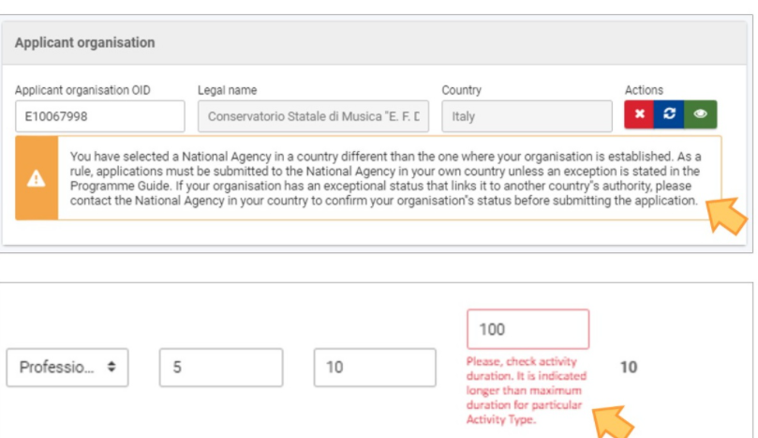
ΚΥΡΙΩΣ ΜΕΝΟΥ – APPLICATIONS (7/13) My applications – Επεξεργασία Αίτησης
Προειδοποιητικά και Πληροφοριακά Μηνύματα
Όριο χαρακτήρων σε κάποια πεδία που απαιτούν εισαγωγή κειμένου

Slide 79
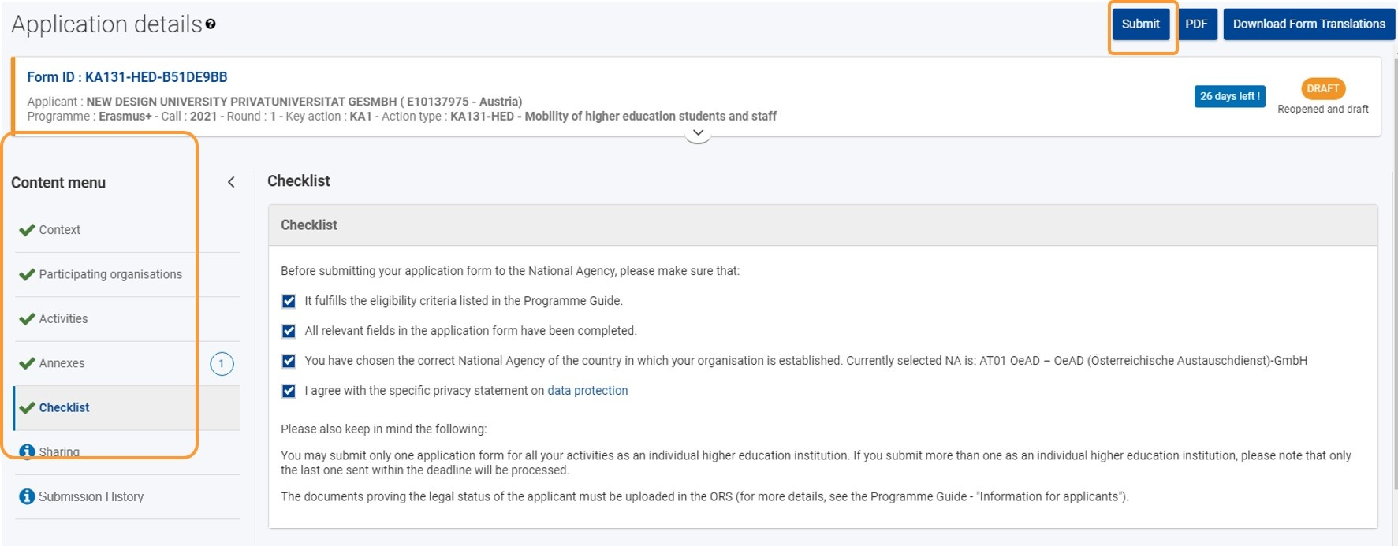
ΚΥΡΙΩΣ ΜΕΝΟΥ – APPLICATIONS (8/13) My applications – Υποβολή Αίτησης
Οι ενότητες περιεχομένου είναι πλήρως συμπληρωμένες όταν το μετατρέπεται σε
Λίστα ελέγχου:
Επιλογή “Submit”: Ενεργοποιείται μόνο όταν όλες οι ενότητες είναι συμπληρωμένες
Μήνυμα επιβεβαίωσης επιτυχούς υποβολής
3
1
2
4

Slide 80
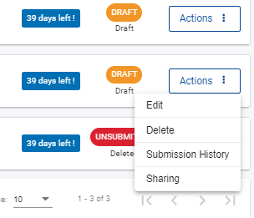
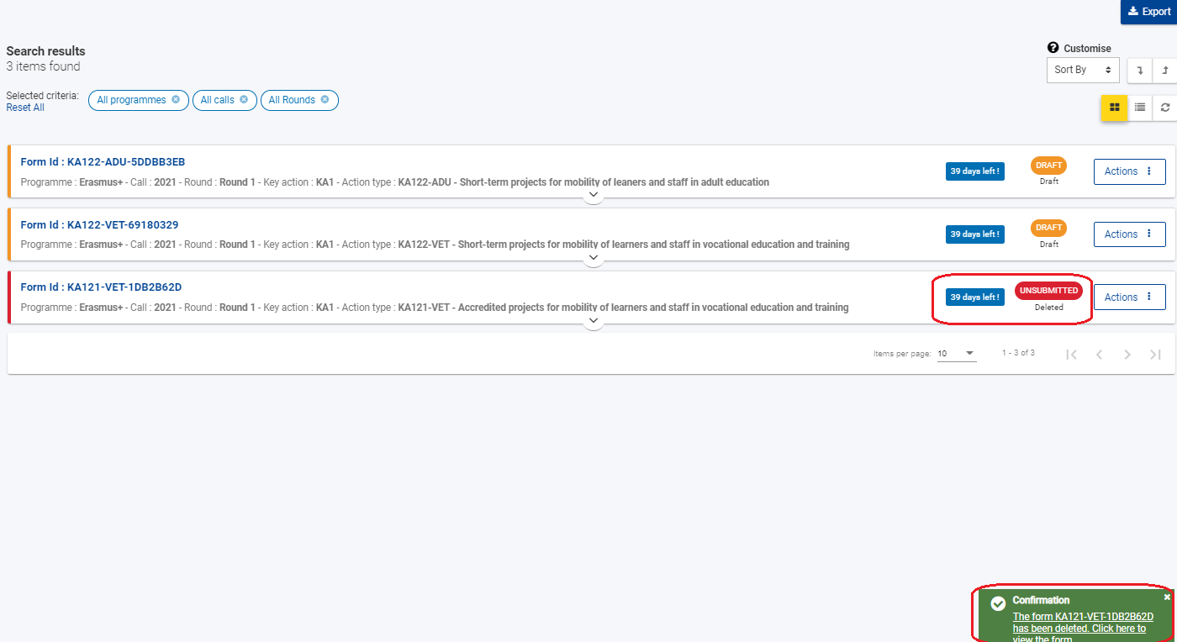
ΚΥΡΙΩΣ ΜΕΝΟΥ – APPLICATIONS (9/13) My applications – Διαγραφή Αίτησης
Επιλογή “Delete” από το “Actions” button
Προειδοποιητικό μήνυμα: Επιβεβαίωση διαγραφής
Μήνυμα επιβεβαίωσης
Αλλαγή status σε deleted
1
4
2
3

Slide 81
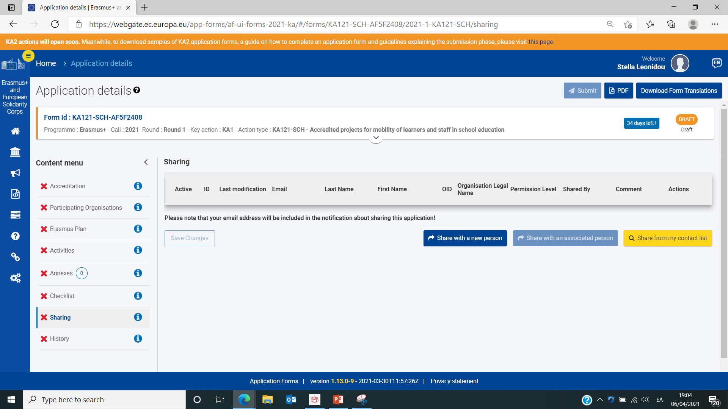
ΚΥΡΙΩΣ ΜΕΝΟΥ – APPLICATIONS (10/13) My applications – Sharing application
Με ένα από τα άτομα επαφής των εταίρων οργανισμών της συγκεκριμένης πρότασης: Η ηλεκτρονική διεύθυνση συμπληρώνεται αυτόματα
Με άτομα εκτός της λίστας επαφών: Καταχώρηση ηλεκτρονικής διεύθυνσης, Καθορισμός επιπέδου πρόσβασης, Προαιρετική εισαγωγή σχολίου
Με άτομα από τη λίστα επαφών: Η ηλεκτρονική διεύθυνση συμπληρώνεται αυτόματα
Sharing Button

Slide 82
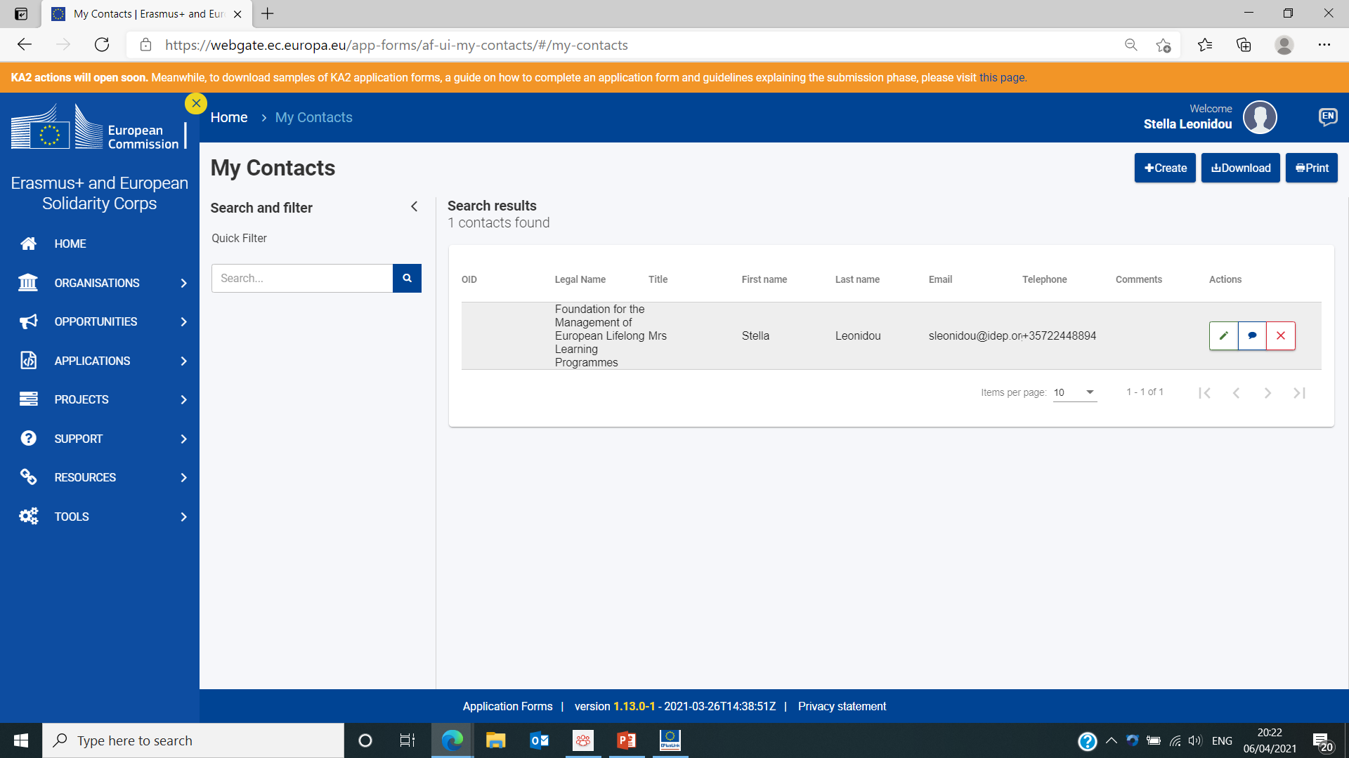
ΚΥΡΙΩΣ ΜΕΝΟΥ – APPLICATIONS (11/13) My Contacts
Η λίστα επαφών παρουσιάζει:
Πρόσωπα επαφής εταίρων οργανισμών (associated persons), όπως καταχωρήθηκαν σε αιτήσεις που δημιουργήθηκαν από τον χρήστη (νοουμένου ότι κατά τη συμπλήρωση της αίτησης, δόθηκε εντολή από τον αιτητή για συμπερίληψη των στοιχείων του associated person στη λίστα επαφών)
Όλες τις επαφές που δημιουργήθηκαν απευθείας μέσω της καρτέλας “My Contacts”
!!! Κατά τη συμπλήρωση μίας αίτησης, τα στοιχεία επαφής των associated persons ενός οργανισμού
μπορούν είτε να καταχωρούνται απευθείας στην αίτηση (εάν τα άτομα αυτά δεν συμπεριλαμβάνονται
στη λίστα επαφών) είτε να αντλούνται από τη λίστα επαφών του χρήστη.
Διαγραφή Επαφής
Επεξεργασία επαφής
Προσθήκη σχολίου

Slide 83
ΚΥΡΙΩΣ ΜΕΝΟΥ – APPLICATIONS (12/13) Καθυστερημένη υποβολή αίτησης
Η καθυστερημένη υποβολή αιτήσεων (μετά την πάροδο της καταληκτικής ημερομηνίας) επιτρέπεται όταν ικανοποιούνται και οι τέσσερεις πιο κάτω συνθήκες:
Η αδυναμία εμπρόθεσμης υποβολής οφείλεται σε τεχνικά προβλήματα της Ευρωπαϊκής πλατφόρμας και όχι σε τεχνικά προβλήματα του αιτητή
Η ημερομηνία και ώρα της τελευταίας απόπειρας υποβολής (“Submission History”) προηγούνται της επίσημης καταληκτικής ημερομηνίας για υποβολή αιτήσεων
Ο αιτητής έχει ενημερώσει σχετικά την Εθνική Υπηρεσία, εντός δύο ωρών από την επίσημη καταληκτική ημερομηνία (ώρα Βρυξελλών) → εντός μίας ώρας (ώρα Κύπρου)
Ο αιτητής έχει αποστείλει στην Εθνική Υπηρεσία, εντός δύο ωρών από την επίσημη καταληκτική ημερομηνία (ώρα Βρυξελλών), μέσω ηλεκτρονικού ταχυδρομείου (σε μορφή pdf), μία πλήρως συμπληρωμένη αίτηση, η οποία δεν έχει υποστεί επεξεργασία μετά από την εμπρόθεσμη τελευταία απόπειρα υποβολής
!!! Εάν η Ε.Υ. αποφασίσει να δεχτεί την αίτηση, θα την ανοίξει εκ νέου για υποβολή ή
ακόμα και για επεξεργασία από τον αιτητή, θα κοινοποιήσει στον αιτητή τη νέα
καταληκτική ημερομηνία και οι υπολειπόμενες ημέρες θα φαίνονται από το tab
“My applications”

Slide 84
ΚΥΡΙΩΣ ΜΕΝΟΥ – APPLICATIONS (13/13) Τεχνικές προϋποθέσεις υποβολής διαδικτυακών αιτήσεων
Οι αιτήσεις αυτού του τύπου απαιτούν σύνδεση μεγάλης ταχύτητας στο διαδίκτυο και δεν είναι εφικτό να τύχουν επεξεργασίας εκτός διαδικτύου
Απαιτούνται, επιπρόσθετα, συσκευές εκτύπωσης και σάρωσης, για την ολοκλήρωση της διαδικασίας υποβολής
Απαιτείται λογισμικό ανάγνωσης PDF αρχείων (κατά προτίμηση, “Adobe Reader”) για την εκτύπωση και σάρωση του “Declaration of Honour”

Slide 85
ΒΑΣΙΚΗ ΔΡΑΣΗ 2 – ΑΠΟΚΕΝΤΡΩΜΕΝΕΣ ΔΡΑΣΕΙΣ
ΣΥΜΠΡΑΞΕΙΣ ΓΙΑ ΣΥΝΕΡΓΑΣΙΑ – Συμπράξεις Συνεργασίας
ΟΔΗΓΙΕΣ ΓΙΑ ΤΗ ΣΥΓΓΡΑΦΗ ΤΗΣ ΑΙΤΗΣΗΣ
(ΚΑ220-SCH, ΚΑ220-VET, ΚΑ220-HED, ΚΑ220-ADU)

Slide 86
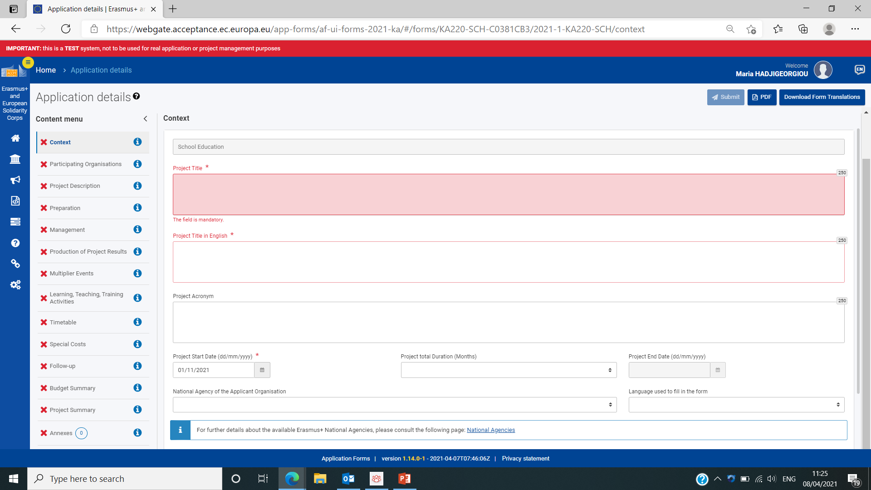
CONTEXT
Ο τομέας υποβολής αίτησης είναι προεπιλεγμένος
Όλα τα υποχρεωτικά πεδία σημειώνονται με ένα *.
Εισάγεται αυτόματα, όταν
επιλεγούν η ημερομηνία έναρξης
και η διάρκεια
01/11/2021 - 28/02/2022
12 - 36 μήνες
Επιλέγετε “CY01 - Foundation for the Management of
European Lifelong Learning Programmes”

Slide 87
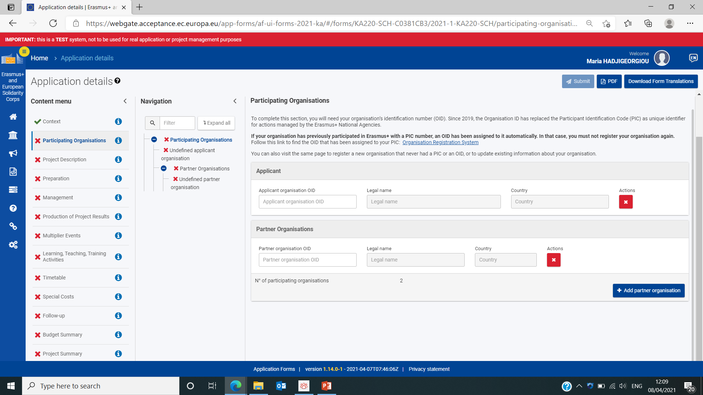
PARTICIPATING ORGANISATIONS (1/6)
Εισάγοντας το “Applicant/Partner Organisation ID (OID)”, εμφανίζονται αυτόματα όλες οι πληροφορίες που αφορούν τον οργανισμό, όπως είναι καταχωρημένες στο σύστημα ORS.
Προσθήκη νέας καταχώρησης

Slide 88
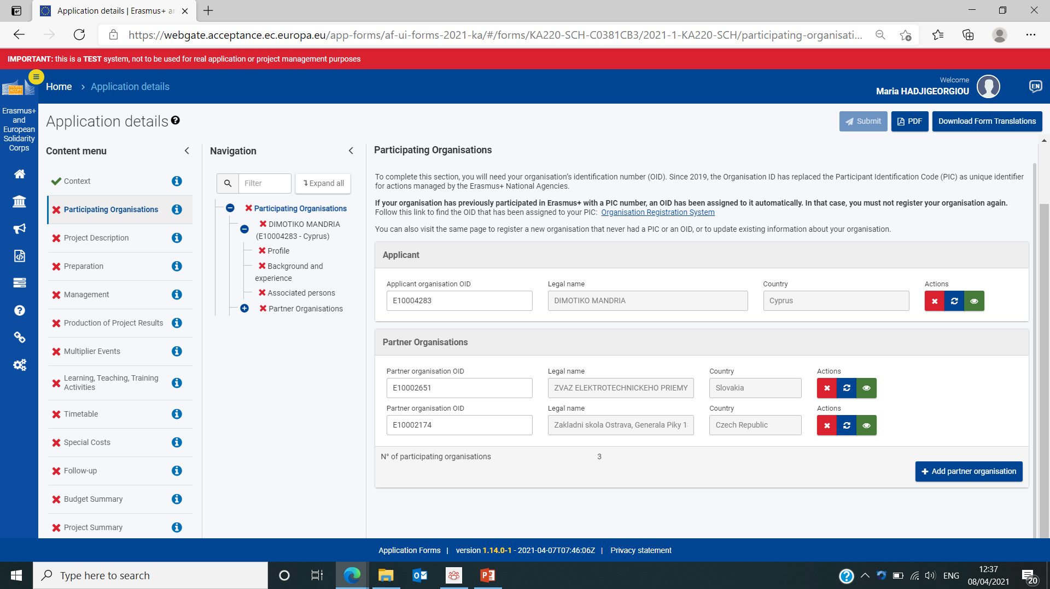
PARTICIPATING ORGANISATIONS (2/6)
Πεδία που συμπληρώνονται
αυτόματα, αφού
καταχωρηθεί το OID
Κάθε φορά που επιλέγετε το (επέκταση του navigation tree) εμφανίζονται οι διαθέσιμες υπο-ενότητες

Slide 89
PARTICIPATING ORGANISATIONS (3/6)
APPLICANT/PARTNER ORGANISATION – Ενότητες
Ενότητα 1: Αυτόματη συμπλήρωση ενότητας (άντληση πληροφοριών από ORS)
Ενότητα 2: Προφίλ
Επιλογή από drop-down menu

Slide 90
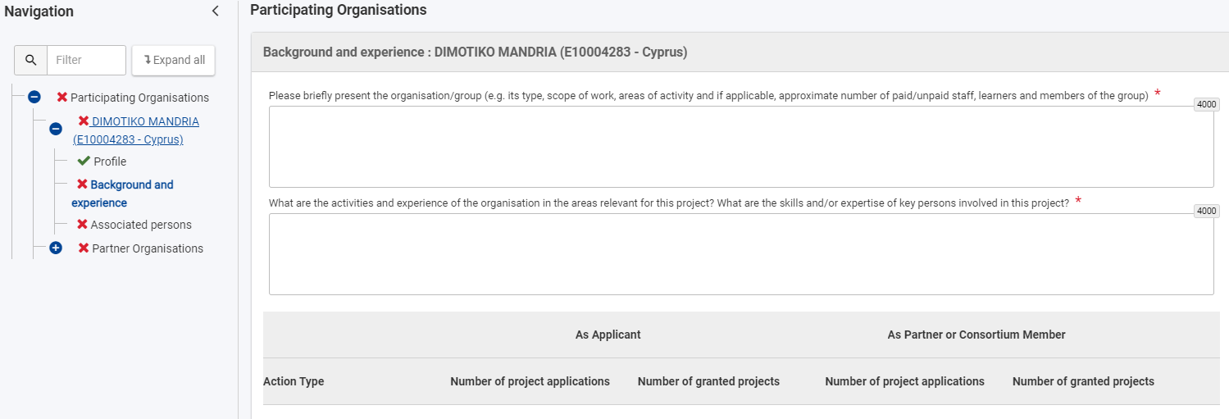
PARTICIPATING ORGANISATIONS (4/6)
APPLICANT/PARTNER ORGANISATION – Ενότητες
Ενότητα 3: Background and Experience
Βασικές πληροφορίες για τον οργανισμό: Τύπος οργανισμού/Κύριοι τομείς δραστηριοτήτων/Αριθμός έμμισθου και μη προσωπικού/Αριθμός εκπαιδευομένων ή μελών (εάν ισχύει)/Συμμετοχή σε Προγράμματα και Δράσεις
Τομείς δραστηριοτήτων του οργανισμού που συνδέονται με το Σχέδιο/Πείρα σχετική με τη θεματική του Σχεδίου και τον τομέα υποβολής του/Προσωπικό που θα εμπλακεί στο Σχέδιο: Γενικό προφίλ και σχετικές με τη θεματική και τις απαιτήσεις του Σχεδίου δεξιότητες, εξειδίκευση και πείρα
Προηγούμενη συμμετοχή στο Πρόγραμμα – Αυτόματη εμφάνιση πληροφοριών (άντληση από το ORS)
Σημειώση: Δεν είναι απαραίτητο να επισυνάπτονται τα βιογραφικά σημειώματα του εμπλεκόμενου προσωπικού, θεωρείται όμως μία καλή πρακτική

Slide 91
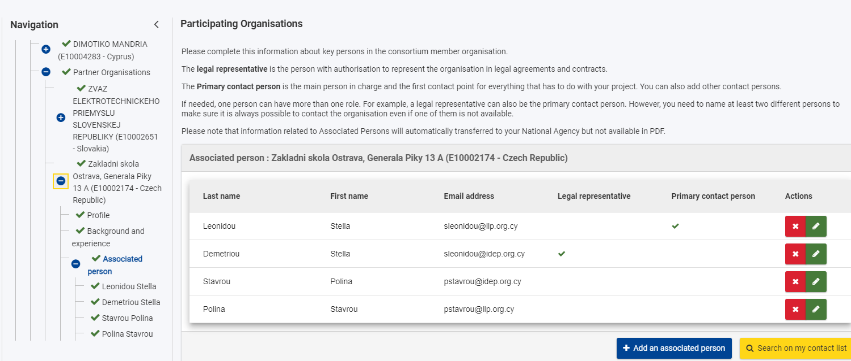
PARTICIPATING ORGANISATIONS (5/6)
APPLICANT/PARTNER ORGANISATION – Ενότητες
Ενότητα 4: Associated persons
Πρέπει για κάθε οργανισμό να δηλώνονται πάντοτε τουλάχιστον δύο άτομα επαφής ή περισσότερα.
Legal Representative: Ένα μόνο άτομο μπορεί να δηλωθεί ως νόμιμος εκπρόσωπος του οργανισμού (υπογράφει όλα τα επίσημα έγγραφα που σχετίζονται με την πρόταση/το σχέδιο)
Primary Contact Person: Ένα μόνο άτομο μπορεί να δηλωθεί ως βασική επαφή (θα είναι το βασικό πρόσωπο επικοινωνίας για θέματα που αφορούν την πρόταση/το σχέδιο).
Το ίδιο άτομο μπορεί να είναι ταυτόχρονα και νόμιμος εκπρόσωπος και βασική επαφή.

Slide 92
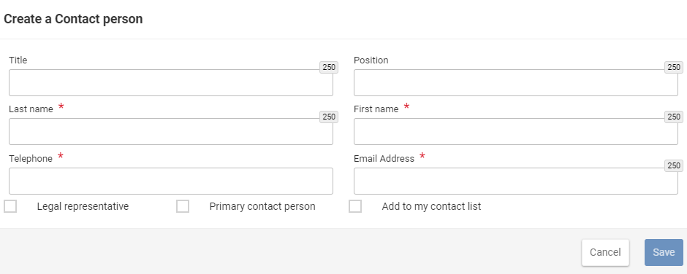
PARTICIPATING ORGANISATIONS (6/6)
APPLICANT/PARTNER ORGANISATION – Ενότητες
Ενότητα 4: Associated persons
Διαγραφή/Επεξεργασία επαφής
Κουμπί για προσθήκη ατόμου επαφής. Με το πάτημά του εμφανίζεται η καρτέλα “Create a Contact person”
Εάν το άτομο βρίσκεται ήδη στη λίστα επαφών του χρήστη, δε χρειάζεται να συμπληρωθεί η καρτέλα “Create a Contact person”
Ορισμός ατόμου επαφής ως νόμιμος εκπρόσωπος
Ορισμός ατόμου επαφής ως βασική επαφή
Προσθήκη ατόμου επαφής στη λίστα επαφών του χρήστη

Slide 93
PROJECT DESCRIPTION (1/5)
PRIORITIES AND TOPICS
Κάθε σχέδιο πρέπει να απευθύνεται επαρκώς σε 1 τουλάχιστον οριζόντια ή τομεακή προτεραιότητα. Όταν επιλέγεται μόνο 1
οριζόντια προτεραιότητα, πρέπει το περιεχόμενο της πρότασης να αντανακλά τον αντίκτυπό της στον τομέα υποβολής της
Σχέδια που αιτιολογούν την επιλογή επιπρόσθετων προτεραιοτήτων από άλλους τομείς έχουν τη δυνατότητα για μεγαλύτερο αντίκτυπο (πιθανή δημιουργία συνεργειών)
Η συνάφεια των επιλεγμένων προτεραιοτήτων με τους στόχους/το περιεχόμενο της πρότασης είναι μία από τις βασικότερες παραμέτρους αξιολόγησης της πρότασης
Επιλογή των κύριων θεματικών ενοτήτων της πρότασης από το διαθέσιμο μενού
!!! Οι προτεραιότητες του Προγράμματος βρίσκονται στον Οδηγό του
Προγράμματος (σελίδες 168 – 173)

Slide 94
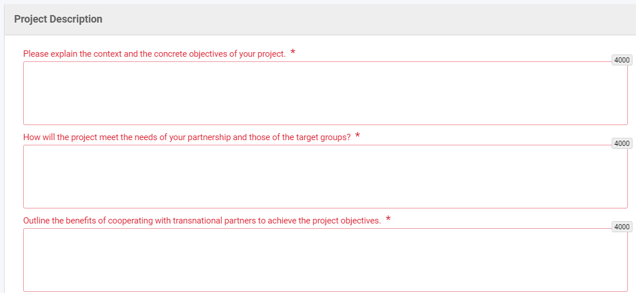
PROJECT DESCRIPTION (2/5)
PROJECT DESCRIPTION
Πλαίσιο μέσα στο οποίο αναπτύχθηκε η πρόταση
Κύριοι στόχοι του Σχεδίου: πρέπει να είναι SMART (Specific, Measurable, Attainable, Relevant/Realistic, Time-based) και να λαμβάνουν υπόψη τη σύνθεση της Σύμπραξης, συγκεκριμένα το προφίλ, το μέγεθος και την εξειδίκευση των συμμετεχόντων οργανισμών
Αναλυτική περιγραφή των αναγκών/συνθηκών που καθιστούν απαραίτητη την παραγωγή των αποτελεσμάτων του Σχεδίου και επεξήγηση της συνάφειάς τους με τις επιλεγμένες προτεραιότητες του Σχεδίου
Καθορισμός των ομάδων-στόχων του Σχεδίου
Πρόσθετη αξία/Αιτιολόγηση διακρατικού χαρακτήρα του Σχεδίου (απάντηση στην ερώτηση: «Εάν το Σχέδιο περιλάμβανε εταίρους από μία μόνο χώρα, ποιες πτυχές του δε θα καλύπτονταν και ποια αποτελέσματα δε θα ήταν δυνατό να παραχθούν;»)

Slide 95
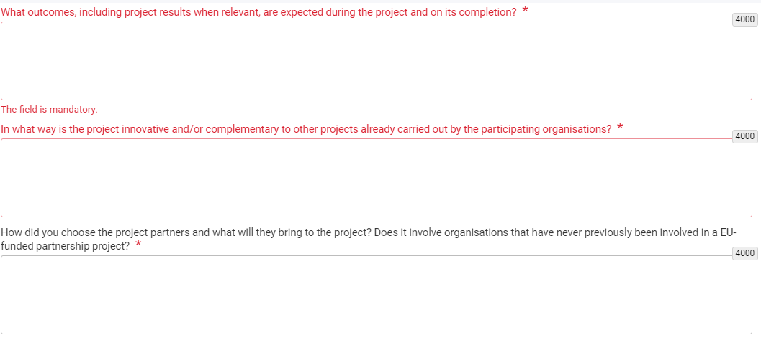
PROJECT DESCRIPTION (3/5)
PROJECT DESCRIPTION
Περιγραφή επιδιωκόμενων αποτελεσμάτων του Σχεδίου: Αποτελέσματα μικρής και μεγάλης κλίμακας, τόσο κατά την υλοποίησή του όσο και με την ολοκλήρωσή του
Συσχέτιση των αποτελεσμάτων με τις επιλεγμένες προτεραιότητες και τις καθορισμένες ανάγκες των εταίρων και των ομάδων-στόχων της πρότασης
Επιδιωκόμενα αποτελέσματα: εστίαση στα καινοτόμα τους χαρακτηριστικά (μπορεί η καινοτομία να σχετίζεται με το περιεχόμενό τους,
τη μεθοδολογία για την ανάπτυξή τους ή τις ομάδες-στόχους τους)
Επιπρόσθετα, ένα σχέδιο μπορεί να είναι καινοτόμο ως προς τους συμμετέχοντες στις διάφορες δραστηριότητές του ή να προωθεί μία καινοτομία που εφαρμόστηκε ήδη σε διαφορετικό τομέα/γεωγραφικό πλαίσιο
Συμπληρωματικότητα σχεδίου με άλλα σχέδια/πρωτοβουλίες των συμμετεχόντων οργανισμών (πρόσθετη αξία του παρόντος σχεδίου)
Πώς έγινε η επιλογή των συμμετεχόντων οργανισμών και ποια θα είναι η ξεχωριστή συνεισφορά του καθενός σε επίπεδο γνώσης, εμπειρίας και εξειδίκευσης στο Σχέδιο γενικότερα αλλά και ξεχωριστά, στα διάφορα αποτελέσματα του Σχεδίου;
Το Σχέδιο περιλαμβάνει νεοεισερχόμενους οργανισμούς; Εάν ναι, είναι σε θέση οι υπόλοιποι οργανισμοί να λειτουργήσουν ως μέντορες, ούτως ώστε η συνεισφορά και τα οφέλη των νεοεισερχόμενων οργανισμών να είναι ουσιαστικά;
Εάν στο Σχέδιο συμμετέχει Χώρα-Εταίρος, η ιδιαίτερη συνεισφορά της πρέπει να αιτιολογηθεί επαρκώς

Slide 96
PROJECT DESCRIPTION (4/5)
PROJECT DESCRIPTION
Αναλυτική περιγραφή της ακριβούς συνεισφοράς των συνδεδεμένων εταίρων στο Σχέδιο: Αν και δεν χρηματοδοτούνται, η αιτιολόγηση της ανάμειξής τους στο Σχέδιο είναι εξίσου σημαντική με την αιτιολόγηση της ανάμειξης των χρηματοδοτούμενων εταίρων, εφόσον αναλαμβάνουν σημαντικές πτυχές του σχεδίου
!!! Η ανάμειξη συνδεδεμένων εταίρων σε ένα Σχέδιο είναι προαιρετική. Εάν το Σχέδιο δεν περιλαμβάνει συνδεδεμένους εταίρους, το πιο πάνω πεδίο της αίτησης θα παραμείνει κενό.

Slide 97
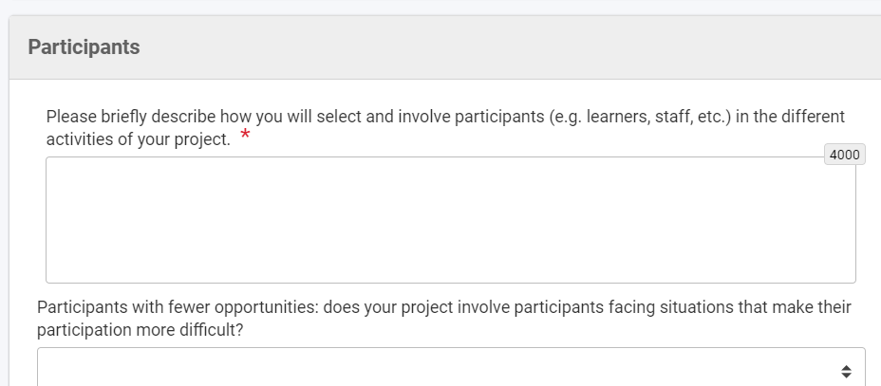
PROJECT DESCRIPTION (5/5)
PARTICIPANTS
Καθορισμός των συμμετεχόντων τόσο στις τοπικές όσο και στις διακρατικές δραστηριότητες του Σχεδίου
Περιγραφή του ρόλου τους στις διαφορετικές δραστηριότητες του Σχεδίου
Περιγραφή διαδικασίας επιλογής τους, συμπεριλαμβανομένων των κριτηρίων επιλογής τους
Στην περίπτωση που επιλέξετε “Yes”, θα πρέπει να:
Δηλώσετε αριθμό συμμετεχόντων
Επιλέξετε από μενού τους λόγους περιθωριοποίησής τους
Εξηγήσετε πώς θα στηρίξετε τη συμμετοχή τους στις διαφορετικές δραστηριότητες του
Σχεδίου/πώς θα τους επιλέξετε/πώς θα τους προετοιμάσετε κτλ.
Αναλύσετε σε ποιες δραστηριότητες του Σχεδίου θα εμπλακούν και με ποιο τρόπο
Να προβάλετε τον προσβάσιμο και συμπεριληπτικό χαρακτήρα των προτεινόμενων δραστηριοτήτων

Slide 98
PREPARATION
Πρακτικές διευθετήσεις/Οργανωτικές και Διαχειριστικές πτυχές του σχεδίου: Στην περίπτωση των διακρατικών δραστηριοτήτων κινητικότητας, πρέπει να γίνει αναφορά στις διευθετήσεις ταξιδιού, διαμονής, διακίνησης και ασφάλισης των συμμετεχόντων και στα μέτρα που θα ληφθούν για αποφυγή κινδύνου
Εκ των προτέρων επικοινωνία μεταξύ των εταίρων (π.χ. εικονικές συναντήσεις) για τις οργανωτικές λεπτομέρειες κάθε δραστηριότητας – αναφορά στη συχνότητα της επικοινωνίας
Επιλογή συμμετεχόντων στις δραστηριότητες: Η διαδικασία επιλογής πρέπει να είναι διαφανής και κατά προτίμηση, καταγεγραμμένη (π.χ. τήρηση πρακτικών)
Προετοιμασία συμμετεχόντων: Eπί του αντικειμένου/γλωσσική/πολιτισμική
Επιλογή προσωπικού από τους συμμετέχοντες οργανισμούς που θα αναλάβει τη διοργάνωση των δραστηριοτήτων/την καθοδήγηση των υπολοίπων: Διαδικασία και κριτήρια επιλογής
Διαδικασίες που θα οδηγήσουν στην ουσιαστική εμπλοκή των βασικών ενδιαφερόμενων μερών (“stakeholders”):
π.χ. τοπικές αρχές, εκπαιδευτικοί φορείς, κτλ.
Υπογραφή συμφωνιών μεταξύ του συντονιστή και των εταίρων για διευθέτηση όλων των
παραμέτρων του Σχεδίου
Κατάρτιση αναλυτικού προγράμματος εργασίας/Κατανομή των εργασιών στους εταίρους

Slide 99
MANAGEMENT (1/5)
FUNDS FOR PROJECT MANAGEMENT AND IMPLEMENTATION
Αρχικά, υπολογίζεται αυτόματα το αιτούμενο ποσό για την κατηγορία αυτή, βάσει της διάρκειας του Σχεδίου (έχει δηλωθεί στην ενότητα “Context” και του αριθμού των συμμετεχόντων οργανισμών (έχει δηλωθεί στην ενότητα “Participating Organisations”).
Στη συνέχεια, πρέπει να απαντηθεί από τον αιτητή η πιο κάτω ερώτηση:
Αναλυτική περιγραφή των δραστηριοτήτων που θα χρηματοδοτηθούν από αυτή την κατηγορία
εξόδων, π.χ.:
Δραστηριότητες προετοιμασίας συμμετεχόντων
Δημιουργία προωθητικού υλικού
Παραγωγή αποτελεσμάτων μικρής κλίμακας
Διοργάνωση πολιτιστικών εκδηλώσεων
Διοργάνωση τοπικών δραστηριοτήτων
Διοργάνωση εκδηλώσεων διάχυσης

Slide 100
MANAGEMENT (2/5)
TRANSNATIONAL PROJECT MEETINGS & TRANSNATIONAL PROJECT MEETINGS BUDGET
Αριθμός διακρατικών συναντήσεων
Συμμετέχοντες από κάθε οργανισμό
Χώρα Υποδοχής: Μπορεί να μην είναι η χώρα στην οποία εδρεύει ο διοργανωτής-εταίρος. Γενικότερα, δεν είναι υποχρεωτικό ο κάθε εταίρος να φιλοξενήσει/διοργανώσει μία διακρατική συνάντηση για το Σχέδιο.
Στόχοι/Αποτελέσματα συνάντησης και πώς συμβάλλουν στην υλοποίηση των γενικών στόχων του Σχεδίου
Εάν οι συναντήσεις θα γίνονται με τη συμμετοχή ατόμων με μειωμένες ευκαιρίες μάθησης, θα πρέπει να γίνεται αναφορά στον προσβάσιμο και συμπεριληπτικό τους χαρακτήρα.
1. Για κάθε συνάντηση καταχωρούνται τα εξής: Leading Organisation, Meeting Title, Country of Venue, Starting Period
2. Για προσθήκη καταχώρησης, πατήστε:
3. Πάτημα κουμπιού για πρόσβαση στα πιο ειδικά στοιχεία κάθε συνάντησης και συμπλήρωση των
ακόλουθων πεδίων για κάθε ομάδα συμμετεχόντων (από κάθε συμμετέχουσα χώρα): Sending Organisation,
Country of the Sending Organisation, Number of Participants, Distance Band
4. Για προσθήκη ομάδων συμμετεχόντων σε μία συνάντηση πατήστε

Slide 101
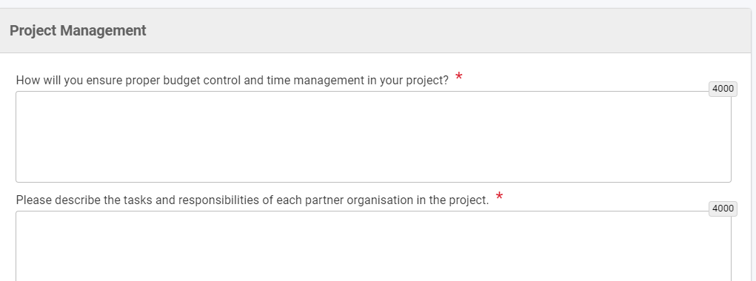
MANAGEMENT (3/5)
PROJECT MANAGEMENT
Μέτρα ελέγχου ποιότητας, παρακολούθησης και αξιολόγησης του Σχεδίου για διασφάλιση της εμπρόθεσμης και εντός του προϋπολογισμού υλοποίησής του:
Το σχέδιο πρέπει να είναι οικονομικά αποδοτικό (“cost-effective”)
Η κοινοπραξία πρέπει να καταρτίσει πλάνο σωστής διαχείρισης των οικονομικών και ανθρώπινων πόρων της, συμπεριλαμβανομένης και της κατανομής πόρων ανά δραστηριότητα, με γνώμονα την ποιοτική υλοποίηση του Σχεδίου
Αναλυτική περιγραφή της κατανομής εργασιών ανά εταίρο οργανισμό για θέματα διαχείρισης του σχεδίου, προετοιμασίας των συμμετεχόντων στις δραστηριότητες του σχεδίου, παρακολούθησης και αξιολόγησης του Σχεδίου κτλ.
Σημείωση: Εδώ δε χρειάζονται πολλές λεπτομέρειες σε ό,τι αφορά την κατανομή εργασίας σε σχέση με την παραγωγή αποτελεσμάτων μεγάλης κλίμακας, αφού αυτές θα συμπεριληφθούν στην ειδική ενότητα για τα «αποτελέσματα του σχεδίου». Επίσης, δε χρειάζονται λεπτομέρειες ως προς την κατανομή εργασίας για τις δραστηριότητες
διάδοσης του Σχεδίου, αφού θα συμπεριληφθούν στην ειδική ενότητα για τη «διάχυση του σχεδίου».

Slide 102
MANAGEMENT (4/5)
PROJECT MANAGEMENT
Διαδικασίες/Μέθοδοι παρακολούθησης της προόδου, της ποιότητας και του βαθμού επίτευξης των δραστηριοτήτων/αποτελεσμάτων του Σχεδίου
Εργαλεία αξιολόγησης της προόδου και της αποτελεσματικότητας του σχεδίου
Ποσοτικοί και ποιοτικοί δείκτες που θα χρησιμοποιηθούν για την εξαγωγή συμπερασμάτων
Προσωπικό που θα εμπλακεί στις διαδικασίες παρακολούθησης και αξιολόγησης του σχεδίου και των αποτελεσμάτων του
Συχνότητα της εφαρμογής των πιο πάνω διαδικασιών και εκ των προτέρων καθορισμός του χρονοδιαγράμματος εφαρμογής τους (οι διαδικασίες πρέπει να εφαρμόζονται σε κομβικά σημεία για το Σχέδιο, π.χ. με την ολοκλήρωση ενός αποτελέσματος μεγάλης κλίμακας)
Αναγνώριση πιθανών κινδύνων/εμποδίων ως προς την ποιοτική, έγκαιρη, αποτελεσματική και εντός του προϋπολογισμού υλοποίηση του σχεδίου, με τη συμμετοχή όλων των εταίρων
Αναγνώριση πιθανών κινδύνων σε σχέση με την αποτελεσματική διάχυση του σχεδίου και την επίτευξη βιωσιμότητας
Κατάρτιση σχεδίου/Λήψη μέτρων για την πρόληψη ή τη διαχείριση των αναγνωρισθέντων κινδύνων

Slide 103
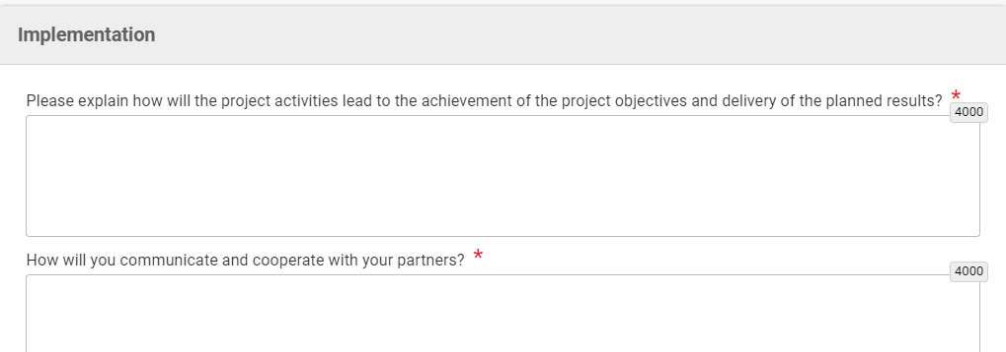
MANAGEMENT (5/5)
IMPLEMENTATION
Οι δραστηριότητες του Σχεδίου πρέπει να σχεδιαστούν με τέτοιο τρόπο που να:
Είναι συναφείς με τις προτεινόμενες δραστηριότητες και τα αποτελέσματα του Σχεδίου
Λαμβάνουν υπόψη τις ξεχωριστές ανάγκες όλων των συμμετεχόντων
Χρησιμοποιούν ψηφιακά εργαλεία και μεθόδους, για να ενισχύεται η αποτελεσματικότητά τους
Είναι φιλικές προς το περιβάλλον και συμβατές με τις πρόνοιες της Πράσινης Συμφωνίας
Εργαλεία επικοινωνίας μεταξύ των εταίρων (π.χ. χρήση διαφόρων ψηφιακών εφαρμογών και μέσων
κοινωνικής δικτύωσης, χρήση Google Drive/Trello για ανταλλαγή αρχείων κτλ.)
Μέθοδοι συνεργασίας μεταξύ των εταίρων (π.χ. δημιουργία επιτροπών για διαχείριση ξεχωριστών
πτυχών του Σχεδίου, διαλογικές μέθοδοι επίλυσης συγκρούσεων κτλ)
Προαιρετική ερώτηση σχετικά με τη χρήση των Πλατφορμών της ΕΕ, οι οποίες λειτουργούν υποστηρικτικά
στο Πρόγραμμα Erasmus.
Η χρήση τους συνίσταται και ενθαρρύνεται ιδιαίτερα από τις Εθνικές Υπηρεσίες για ενίσχυση του
αντίκτυπου των Σχεδίων και μεγιστοποίηση των οφελών που προκύπτουν από αυτά
eTwinning & School Education Gateway: Σχέδια Σχολικής Εκπαίδευσης
EPALE: Σχέδια Εκπαίδευσης Ενηλίκων και Επαγγελματικής Εκπαίδευσης και Κατάρτισης
Project Results Platform: Σχέδια όλων των τομέων (η περίληψη των εγκεκριμένων Σχεδίων
μεταφέρεται αυτόματα από την αίτηση εδώ)

Slide 104
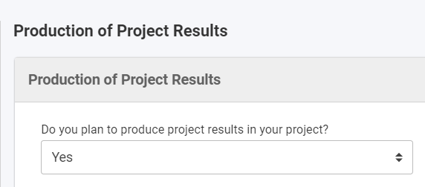
PRODUCTION OF PROJECT RESULTS (1/3)
PROJECT RESULTS DETAILS
1.
2.
Συμπλήρωση των πεδίων “Leading Organisation” και “Result Title”
3.
Για προσθήκη καταχώρησης, επιλέξτε
4.
Επιλέξτε για να αποκτήσετε πρόσβαση στα πιο ειδικά στοιχεία ενός εκ των καταχωρημένων αποτελεσμάτων και συμπληρώστε τα εξής πεδία: Result Description, Result Type, Division of work & Applied Methodology, Result Production Start/End Date, Result Languages, Result Media, Result Participating Organisations

Slide 105
PRODUCTION OF PROJECT RESULTS (2/3)
PROJECT RESULTS DETAILS
Λόγοι/Συνθήκες που καθιστούν απαραίτητη την παραγωγή του αποτελέσματος
Ομάδες-Στόχοι του αποτελέσματος
Καινοτόμα στοιχεία
Αναμενόμενος αντίκτυπος
Δυνατότητα για μεταφορά σε άλλους Τομείς/άλλα Πλαίσια
Διαμοιρασμός καθηκόντων ανάμεσα στους εταίρους: Πρέπει να είναι δίκαιος/ανάλογος του προφίλ και των δυνατοτήτων τους και όσο πιο ισορροπημένος γίνεται
Ξεχωριστές εργασίες/δραστηριότητες που οδηγούν στην παραγωγή του, π.χ. Activity 1, Activity 2 etc.
Μεθοδολογία που θα χρησιμοποιηθεί για την παραγωγή του (π.χ. ανάλυση βιβλιογραφίας, συνεντεύξεις, ομάδες εργασίας, focus groups, ερωτηματολόγια κτλ.)

Slide 106
PRODUCTION OF PROJECT RESULTS (3/3)
PROJECT RESULTS BUDGET
1.
Επιλέξτε για να δηλώσετε για ποιους εταίρους θα αιτηθείτε κονδύλι για το
επιλεγμένο αποτέλεσμα
2.
Πατήστε , για να αποκτήσετε πρόσβαση στην καρτέλα “Project Results Budget Details” για τον επιλεγμένο
εταίρο και μετά πατήστε – όσες φορές χρειαστεί - το κουμπί , για να
δημιουργήσετε ξεχωριστές καταχωρήσεις (ανά κατηγορία προσωπικού) για τον εν λόγω εταίρο.
Η κάθε καταχώρηση περιλαμβάνει συμπλήρωση των πεδίων “Category of Staff” και “No of Working Days”
Σημείωση: Για τον ίδιο εταίρο μπορείτε να αιτηθείτε κονδύλι για πέραν της μίας κατηγορίας
προσωπικού

Slide 107
MULTIPLIER EVENTS (1/2)
MULTIPLIER EVENTS SUMMARY & DETAILS
1.
2.
Συμπλήρωση των πεδίων “Leading Organisation” και “Event Title”
3.
Για προσθήκη καταχώρησης, επιλέξτε
4.
Επιλέξτε για να αποκτήσετε πρόσβαση στην καρτέλα “Multiplier Events Details” ενός εκ των καταχωρημένων events και συμπληρώστε τα εξής πεδία: Country of Venue, Event Description, Event Start/End Date, Project Results Covered, Event other participating organisations (δεν αναφέρεται στους οργανισμούς από τους οποίους θα προέρχονται οι συμμετέχοντες, αλλά στους εταίρους, πέραν του leading, που θα συμμετάσχουν στη διοργάνωση της εκδήλωσης)

Slide 108
MULTIPLIER EVENTS (2/2)
MULTIPLIER EVENTS DETAILS & BUDGET
Περιγραφή της δραστηριότητας (εάν υπάρχει η δυνατότητα για παράθεση μίας προκαταρκτικής ημερήσιας διάταξης, θα ήταν καλό να παρατεθεί)
Συμμετέχοντες: Πρέπει να προέρχονται από οργανισμούς εκτός των οργανισμών της Κοινοπραξίας
Στόχοι Δραστηριότητας σε σχέση με τα αποτελέσματα που θα παρουσιάσει
Μεθοδολογία που θα χρησιμοποιηθεί (π.χ. παρουσιάσεις και εργαστήρια)
Σημείωση: Οι Πολλαπλασιαστικές Εκδηλώσεις δεν πρέπει να συγχέονται με τις δραστηριότητες διάδοσης των αποτελεσμάτων ενός Σχεδίου, που έχουν πιο γενικό και θεωρητικό χαρακτήρα. Οι Πολλαπλασιαστικές Εκδηλώσεις συνδέονται πάντοτε με ένα ή περισσότερα αποτελέσματα μεγάλης κλίμακας και όπου είναι εφικτό, συστήνεται οι συμμετέχοντες να έχουν την ευκαιρία για πρακτική εξάσκηση σε σχέση με τη χρήση των αποτελεσμάτων.
Καταχώρηση αριθμού συμμετεχόντων για υπολογισμό κονδυλίου:
Πρέπει να καταχωρηθούν αριθμοί συμμετεχόντων και στα τρία πεδία (όταν ένα πεδίο δεν εφαρμόζεται, συμπληρώνεται με τον αριθμό 0)
Καταχωρούνται ξεχωριστά οι ντόπιοι από τους διεθνείς συμμετέχοντες, όταν πρόκειται για εκδήλωση με
φυσική παρουσία
Όταν η εκδήλωση θα γίνει διαδικτυακά, μόνο το πεδίο “Participants in Virtual Events” συμπληρώνεται
με μη μηδενικό αριθμό, ενώ τα άλλα δύο πεδία συμπληρώνεται με τον αριθμό 0
Κονδύλι μπορεί να διεκδικήσει μόνο ο Leading οργανισμός (καταχωρείται αυτόματα εδώ), καθώς αυτός θα πραγματοποιήσει τα έξοδα για την εκδήλωση

Slide 109
LEARNING,TEACHING,TRAINING ACTIVITIES (1/4)
ACTIVITIES SUMMARY, ACTIVITY DETAILS, SUMMARY GROUPS OF PARTICIPANTS
1.
2.
Εδώ συμπληρώνετε τα εξής πεδία για κάθε δραστηριότητα: Activity Title, Leading Organisation, Country of Venue, Start period: Η χώρα που θα φιλοξενήσει την δραστηριότητα δε χρειάζεται να είναι η ίδια με την διοργανώτρια χώρα
3.
Για προσθήκη καταχώρησης ενός LTT, επιλέξτε
4.
Eπιλέξτε δίπλα από κάθε καταχωρημένο LTT, για να αποκτήσετε πρόσβαση στις ενότητες Activity
Details και Summary of Groups of Participants

Slide 110
LEARNING,TEACHING,TRAINING ACTIVITIES (2/4)
ACTIVITY DETAILS, SUMMARY GROUPS OF PARTICIPANTS
5.
Συμπληρώστε τα πεδία Activity Description (=Περιεχόμενο δραστηριότητας, Μεθοδολογία, Στόχοι και Αποτελέσματα δραστηριότητας και σύνδεση με τους γενικούς στόχους του Σχεδίου, Προφίλ συμμετεχόντων από κάθε εταίρο οργανισμό, Οφέλη για συμμετέχοντες), Duration (εργάσιμες ημέρες δραστηριότητας), Participating organisations
6.
Εδώ καταχωρείτε τις ομάδες συμμετεχόντων (από κάθε εταίρο οργανισμό) για τις οποίες θα αιτηθείτε επιχορήγηση. Δημιουργείτε 2 ξεχωριστές καταχωρήσεις για τον ίδιο εταίρο, όταν πρόκειται να διακινήσει τόσο learners όσο και staff
Για κάθε ομάδα συμμετεχόντων συμπληρώνετε τα πεδία Sending organisation, Type of participant (Learners/Staff), Number of participants, Number of accompanying persons, Duration of activity excluding travel (καταχωρήθηκε ξανά στην ενότητα “Activity Details”), Travel days
7.
Επιλέγοντας δημιουργείτε νέες καταχωρήσεις/ομάδες συμμετεχόντων

Slide 111
LEARNING,TEACHING,TRAINING ACTIVITIES (3/4)
MULTIPLIER EVENTS DETAILS & BUDGET
8.
Επιλέγοντας δίπλα από κάθε ομάδα συμμετεχόντων αποκτάτε πρόσβαση στις ενότητες “Travel Support”, “Individual Support”, “Inclusion Support
9.
Συμπλήρωση του πεδίου “Distance Band”
Ο αριθμός συμμετεχόντων (participants+accompanying) καταχωρείται αυτόματα, αφού η αίτηση αντλεί την πληροφόρηση από την ενότητα “Summary of Groups of Participants”
Συμπλήρωση των πεδίων “Number of participants” (requiring individual support grant), “Duration per participant”, “Number of accompanying persons”, “Duration per accompanying person”
Σημείωση: Το μοναδιαίο κόστος για έξοδα ταξιδιού είναι κοινό για συμμετέχοντες και συνοδούς, αλλά διαφέρει στην περίπτωση των εξόδων ατομικής στήριξης
Συμπλήρωση του πεδίου “Number of participants for inclusion support”. Εδώ αναφερόμαστε στο μοναδιαίο κόστος που υπάγεται στο inclusion support (unit cost under inclusion)
!!! Η ενότητα “Linguistic Support” γίνεται διαθέσιμη μόνο όταν η δραστηριότητα ξεπερνά σε διάρκεια τις 60 ημέρες.

Slide 112
LEARNING,TEACHING,TRAINING ACTIVITIES (4/4)
BACKGROUND INFORMATION
Πρόσθετη αξία των διακρατικών δραστηριοτήτων κινητικότητας σε σχέση με τους στόχους του Σχεδίου (να συμβάλλουν απευθείας στους στόχους του Σχεδίου)
Πρακτικές διευθετήσεις (ταξιδιού, διαμονής, καθημερινής διακίνησης, ασφάλισης), Προπαρασκευαστικές συναντήσεις εταίρων (εικονικές), Επιλογή συμμετεχόντων (διαφανής διαδικασία – τήρηση πρακτικών), Προετοιμασία συμμετεχόντων (επί του αντικειμένου/γλωσσική/πολιτισμική), Στήριξη και παρακολούθηση (της προόδου) των συμμετεχόντων, Διευθετήσεις και μέτρα για αποφυγή κινδύνου
Υπογραφή συμφωνιών εκμάθησης με κάθε συμμετέχοντα (προαιρετική)
Αναγνώριση και επικύρωση των μαθησιακών αποτελεσμάτων που θα αποκτηθούν από τη συμμετοχή
στις δραστηριότητες: Θα γίνει χρήση Ευρωπαϊκών Εργαλείων διαφάνειας ή εθνικών Εργαλείων;

Slide 113
TIMETABLE
1.
Καταχωρούνται αυτόματα, με τη σειρά υλοποίησής τους, τα ακόλουθα:
Transnational Project Meetings
Project Results
Multiplier Events
Learning, Teaching, Training Activities
Προϋπόθεση: Έχουν συμπληρωθεί προηγουμένως οι αντίστοιχες ενότητες της αίτησης
!!! Το χρονοδιάγραμμα δραστηριοτήτων πρέπει να είναι ρεαλιστικό και εφικτό
2.
Π.χ. ένα συνέδριο για την διάδοση του Σχεδίου, μία ενημερωτική ημερίδα κτλ.

Slide 114
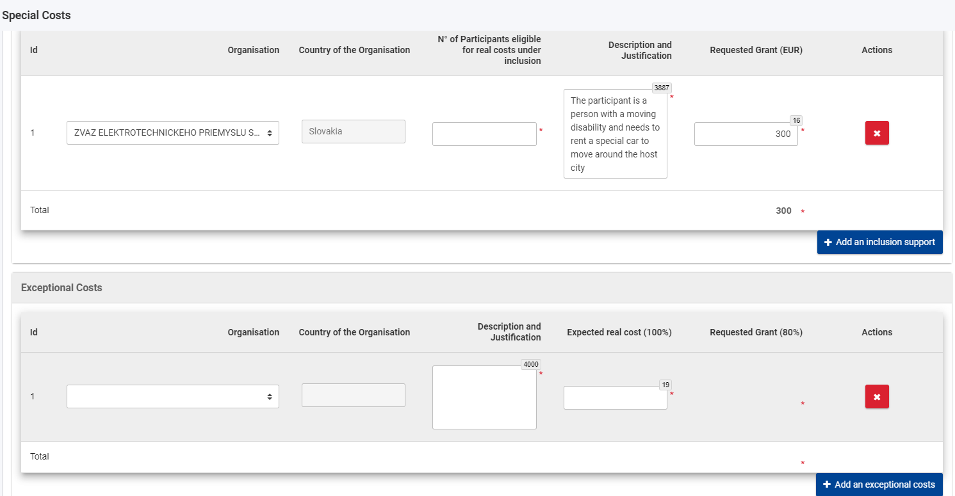
SPECIAL COSTS

Slide 115
FOLLOW UP (1/4)
IMPACT
Περιγραφή του αναμενόμενου αντίκτυπου στους άμεσα συμμετέχοντες και στους οργανισμούς τους, στις ευρύτερες κοινότητές τους, στις ομάδες-στόχους του Σχεδίου και σε άλλα ενδιαφερόμενα μέρη
Αναφορά στο πώς τα αποτελέσματα του Σχεδίου θα ενσωματωθούν στις καθημερινές εργασίες των εταίρων οργανισμών, καλύπτοντας έτσι τις ανάγκες τους, όπως περιγράφηκαν σε άλλη ενότητα της αίτησης
Περιγραφή του επιθυμητού αντίκτυπου του Σχεδίου σε οργανισμούς εκτός των άμεσα εμπλεκόμενων οργανισμών κατά τη διάρκεια και μετά τη λήξη του Σχεδίου
Περιγραφή του επιθυμητού αντίκτυπου του Σχεδίου σε τοπικό, εθνικό, Ευρωπαϊκό και/ή διεθνές επίπεδο
Μεθοδολογία μέτρησης αντίκτυπου του Σχεδίου (εργαλεία και δείκτες μέτρησης)

Slide 116
FOLLOW UP (2/4)
SHARING, PROMOTION AND USE OF THE PROJECT'S RESULTS
Αναγνώριση και αιτιολόγηση επιλογής των ομάδων-στόχων των δραστηριοτήτων διάδοσης του Σχεδίου εντός και εκτός των άμεσα εμπλεκόμενων οργανισμών, σε τοπικό, εθνικό και Ευρωπαϊκό επίπεδο
Περιγραφή των δραστηριοτήτων διάδοσης των αποτελεσμάτων του Σχεδίου πέραν της Κοινοπραξίας
Κατάρτιση ενός στρατηγικού πλάνου διάδοσης, με σαφές χρονοδιάγραμμα και διακριτές δραστηριότητες
Πώς θα γνωστοποιείται το γεγονός ότι το Σχέδιο υλοποιήθηκε με τη συγχρηματοδότηση της Ευρωπαϊκής Ένωσης;
Ποιος θα είναι ο αρμόδιος εταίρος για τη διάδοση του κάθε αποτελέσματος του Σχεδίου και γιατί;
Ποια η σχετική του εξειδίκευση που τον καθιστά κατάλληλο;
Ποιοι είναι οι πόροι που θα διατεθούν για την υλοποίηση του πλάνου διάδοσης των
αποτελεσμάτων του Σχεδίου; Ξεχωριστή αναφορά σε κάθε εταίρο.

Slide 117
FOLLOW UP (3/4)
SHARING, PROMOTION AND USE OF THE PROJECT'S RESULTS
Τρόποι διασφάλισης ελεύθερης ηλεκτρονικής πρόσβασης στα απτά αποτελέσματα του Σχεδίου και επαρκής αιτιολόγηση, στην περίπτωση που θα τεθούν σχετικοί περιορισμοί (διάρκεια, φύση περιορισμών). Οι όποιοι περιορισμοί δεν πρέπει σε καμία περίπτωση να επηρεάζουν τη διάδοση και τον πιθανό αντίκτυπο του Σχεδίου
Πώς θα διασφαλίσετε ότι τα αποτελέσματα του Σχεδίου θα παραμείνουν διαθέσιμα και θα μπορούν να χρησιμοποιούνται από άτομα και οργανισμούς εκτός της Σύμπραξης, μετά τη λήξη του Σχεδίου;
Προαιρετική ερώτηση: Πώς/Με ποια κριτήρια επιλέγηκαν τα αποτελέσματα του Σχεδίου που
πρόκειται να διαδοθούν;/ Πώς διασφαλίστηκε η ανάμειξη όλων των εταίρων στη διάδοση των αποτελεσμάτων; / Μπορούν να σχεδιαστούν και να υλοποιηθούν συνέργειες με άλλα ενδιαφερόμενα
μέρη;)

Slide 118
FOLLOW UP (4/4)
SUSTAINABILITY
Περιγραφή της προοπτικής για βιωσιμότητα:
Αποτελέσματα που μπορούν να έχουν βιωσιμότητα (μπορούν π.χ. να ενταχθούν στο παιδαγωγικό πλαίσιο των συμμετεχόντων οργανισμών)
Διασφάλιση πόρων που θα χρησιμοποιηθούν προς αυτή την κατεύθυνση (ίδιοι πόροι, εξωτερική συγχρηματοδότηση, κτλ.)
Είναι δυνατή η παραγωγή αποτελεσμάτων, ακόμα και μετά τη λήξη του Σχεδίου;
Παρουσίαση ενός ολοκληρωμένου πλάνου για βιωσιμότητα του Σχεδίου και των αποτελεσμάτων του, με διακριτά βήματα και ξεκάθαρους στόχους

Slide 119
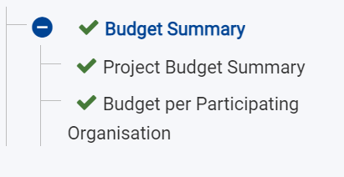
BUDGET SUMMARY
- Αυτόματη εισαγωγή στοιχείων, νοουμένου ότι έχουν προηγουμένως καταχωρηθεί από τον αιτητή τα απαιτούμενα στοιχεία στις ενότητες “Context” (Διάρκεια Σχεδίου), “Participating Organizations” (Αριθμός Εταίρων Σχολείων), “Transnational Project Meetings”, “Production of Project Results”, “Multiplier Events”, “Learning, Teaching, Training Activities”, “Special Costs”
!!! Το αιτούμενο κονδύλι πρέπει να είναι ρεαλιστικό, ούτως ώστε οι προγραμματισμένες δραστηριότητες να μπορούν να υλοποιηθούν με ποιοτικό τρόπο

Slide 120
PROJECT SUMMARY
Βάσει των ερωτήσεων που εμπεριέχει η ενότητα αυτή, θα πρέπει να γίνει από τον αιτητή περιληπτική αναφορά στα ακόλουθα:
Ανάγκες εταίρων οργανισμών και ομάδων-στόχων της πρότασης, που οδήγησαν στην υποβολή της αίτησης
Επιδιωκόμενοι στόχοι
Τοπικές και Διακρατικές Δραστηριότητες Σχεδίου, συμπεριλαμβανομένων των δραστηριοτήτων που θα υλοποιηθούν με κονδύλι από την κατηγορία “Project Management and Implementation” και των διακρατικών δραστηριοτήτων μάθησης/διδασκαλίας/κατάρτισης.
Απτά και μη απτά αποτελέσματα του Σχεδίου – Αντίκτυπος Σχεδίου
!!! Κάθε πληροφορία που δίνεται στην ενότητα αυτή είναι απαραίτητο να μεταφραστεί
και στην αγγλική γλώσσα, για να μπορεί να χρησιμοποιηθεί για σκοπούς εκδόσεων και
προωθητικού υλικού και για την τροφοδοσία της Πλατφόρμας Διάδοσης Αποτελεσμάτων

Slide 121
ANNEXES (1/2)
Από εδώ κατεβάζετε το “Declaration of Honour”. Στη συνέχεια, το ανοίγετε, το εκτυπώνετε και το υπογράφει ο νόμιμος εκπρόσωπος του οργανισμού.
Το υπογεγραμμένο έντυπο σαρώνεται και αποθηκεύεται τοπικά στον υπολογιστή του χρήστη. Πατώντας εδώ, κάνετε αναζήτηση του αρχείου και μόλις το εντοπίσετε, το προσθέτετε ως παράρτημα στην αίτηση
Έντυπο με το οποίο ο κάθε εταίρος εξουσιοδοτεί τον συντονιστή να δρα εξ’ ονόματός του για σκοπούς υποβολής και υλοποίησης της πρότασης
Ο κάθε εταίρος εκτυπώνει το δικό του mandate (τα mandates περιέχουν προ-συμπληρωμένα πεδία), το υπογράφει ο νόμιμος εκπρόσωπος του οργανισμού του, το σαρώνει και το αποστέλλει ηλεκτρονικά στον συντονιστή

Slide 122
ANNEXES (2/2)
Εδώ μπορείτε να προσθέσετε άλλα παραρτήματα, π.χ. τα βιογραφικά σημειώματα των συνδεδεμένων ατόμων των εταίρων οργανισμών ή την ημερήσια διάταξη μίας προτεινόμενης δραστηριότητας

Slide 123
ΒΑΣΙΚΗ ΔΡΑΣΗ 2 – ΑΠΟΚΕΝΤΡΩΜΕΝΕΣ ΔΡΑΣΕΙΣ
ΣΥΜΠΡΑΞΕΙΣ ΓΙΑ ΣΥΝΕΡΓΑΣΙΑ – Συμπράξεις Συνεργασίας
ΑΞΙΟΛΟΓΗΣΗ ΣΧΕΔΙΩΝ

Slide 124
Αξιολόγηση Σχεδίων
Κριτήρια Ποιοτικής Αξιολόγησης & Βαθμολογία
Κριτήριο | Ανώτατη βαθμολογία
Relevance of the Project | 30
Quality of the Project Design and Implementation | 20
Quality of the partnership and the cooperation arrangements | 20
Impact | 30
TOTAL | 100
Για να δικαιούται ένα Σχέδιο να ληφθεί υπόψη για επιχορήγηση, πρέπει να πληροί και τα δύο ακόλουθα κριτήρια:
Να έχει εξασφαλίσει τουλάχιστον 60 μονάδες στο σύνολο
Να έχει εξασφαλίσει τουλάχιστον τη μισή βαθμολογία σε κάθε κριτήριο

Slide 125
Αξιολόγηση Σχεδίων
Διαδικασία Αξιολόγησης
Εφόσον μία αίτηση κριθεί ως επιλέξιμη, βάσει των κριτηρίων επιλεξιμότητας, περνά στο στάδιο της αξιολόγησης. Η αξιολόγηση γίνεται συνήθως από ανεξάρτητους αξιολογητές (εκτός της Εθνικής Υπηρεσίας), που ορίζονται από την Εθνική Υπηρεσία. Η αξιολόγηση γίνεται στη βάσει οδηγιών που παρέχονται από την ΕΕ.
Παράλληλα, διεξάγονται οι έλεγχοι πολλαπλής και διπλής χρηματοδότησης, ούτως ώστε να αποφευχθεί η χρηματοδότηση του ίδιου Σχεδίου εις διπλούν.
Οι αιτήσεις που τελικά θα λάβουν επιχορήγηση επιλέγονται από ανεξάρτητη Επιτροπή Αξιολόγησης, η οποία διορίζεται από την Εθνική Υπηρεσία. Η Επιτροπή λαμβάνει κυρίως υπόψη της τη βαθμολογική κατάταξη των Σχεδίων και εκτελεί τις εργασίες της υπό τον συντονισμό της Εθνικής Υπηρεσίας
Υπάρχει ξεχωριστό κονδύλι και ξεχωριστή κατάταξη αιτήσεων για τις αιτήσεις κάθε τομέα και Δράσης (ξεχωριστοί κατάλογοι για κάθε είδος Σύμπραξης)
Οι επιλέξιμες αιτήσεις που δεν εγκρίνονται για επιχορήγηση είτε μπαίνουν σε κατάλογο αναμονής είτε απορρίπτονται λόγω χαμηλής ποιότητας
Η ΕΥ διατηρεί το δικαίωμα να προβεί σε μείωση του ποσού επιχορήγησης
των εγκεκριμένων προτάσεων, σε σχέση με το αιτούμενο ποσό

Slide 126
Αξιολόγηση Σχεδίων
Χρήσιμες Συμβουλές (1/2)
Καταλήξτε στους εταίρους της Σύμπραξης και ξεκινήστε να συμπληρώνετε την αίτηση έγκαιρα
Είναι καλό να συμπεριλαμβάνεται σε κάθε Σύμπραξη ένας τουλάχιστον εταίρος που να έχει εμπειρία σχετικά με την υποβολή και διαχείριση Σχεδίων ΒΔ2
Εάν είσαστε νεοεισερχόμενος οργανισμός στη ΒΔ2 και προτίθεστε να αναλάβετε τον συντονιστικό ρόλο της Σύμπραξης, σιγουρευτείτε ότι έχετε την απαιτούμενη ικανότητα για την διεκπεραίωση των καθηκόντων του ρόλου αυτού (“operational and financial capacity”)
Φροντίστε η πρόταση να περιλαμβάνει τον πιο κατάλληλο συνδυασμό
οργανισμών, που να προέρχονται από ένα ευρύ φάσμα τομέων, για την επίτευξη
των στόχων του Σχεδίου
Φροντίστε η πρόταση να περιλαμβάνει ισορροπημένη κατανομή εργασίας
μεταξύ των εταίρων, ούτως ώστε η υλοποίησή της να είναι εφικτή

Slide 127
Αξιολόγηση Σχεδίων
Χρήσιμες Συμβουλές (2/2)
Προσπαθήστε στη συγγραφή/ετοιμασία της αίτησης να εμπλέξετε επαρκώς όλους τους εταίρους
Μην αιτείστε κονδύλια μεγαλύτερα από αυτά που μπορείτε να απορροφήσετε, λαμβάνοντας πάντοτε σοβαρά υπόψη τις δυνατότητες (= capacity) όλων των οργανισμών που εμπλέκονται στη Σύμπραξη.
Μην προσπαθήσετε να υποβάλετε την αίτηση λίγο πριν από τη λήξη της
προθεσμίας, καθώς ενδέχεται να υπάρξουν τεχνικά προβλήματα και να μην
καταφέρετε να την υποβάλετε εμπρόθεσμα (π.χ. προβλήματα σύνδεσης στο
διαδίκτυο)
Έχετε υπόψη σας ότι στην περίπτωση που ένας οργανισμός εγκριθεί για
επιχορήγηση αλλά θεωρηθεί χαμηλής χρηματοοικονομικής ικανότητας,
η Εθνική Υπηρεσία θα λάβει μέτρα περιορισμού του κινδύνου, π.χ. απαίτηση
χρηματικής εγγύησης

Slide 128
Περαιτέρω καθοδήγηση και πληροφόρηση
Για περισσότερες πληροφορίες, συμβουλευτείτε:
Τον Οδηγό του Προγράμματος
Πληροφορίες για τις Στρατηγικές Συμπράξεις για Συνεργασία γενικά και τις Συμπράξεις Συνεργασίας ειδικά: σελίδες 167 – 191
Πληροφορίες για αιτούντες: Σελίδες 292-313
Την Πλατφόρμα Erasmus+ and European Solidarity Corps platform
Support → Applicant and Beneficiary Guides

Slide 129
Στοιχεία Επικοινωνίας Λειτουργών ΙΔΕΠ
Λειτουργός Δράσης:
Πολίνα Σταύρου
22448889
pstavrou@idep.org.cy
Συντονίστρια Δράσης:
Στέλλα Λεωνίδου
22448894
sleonidou@idep.org.cy

